Slide 1
ТЕМА 1.2 ВНЕДРЕНИЕ КОНТЕНТА НА HTML-СТРАНИЦУ

Slide 2
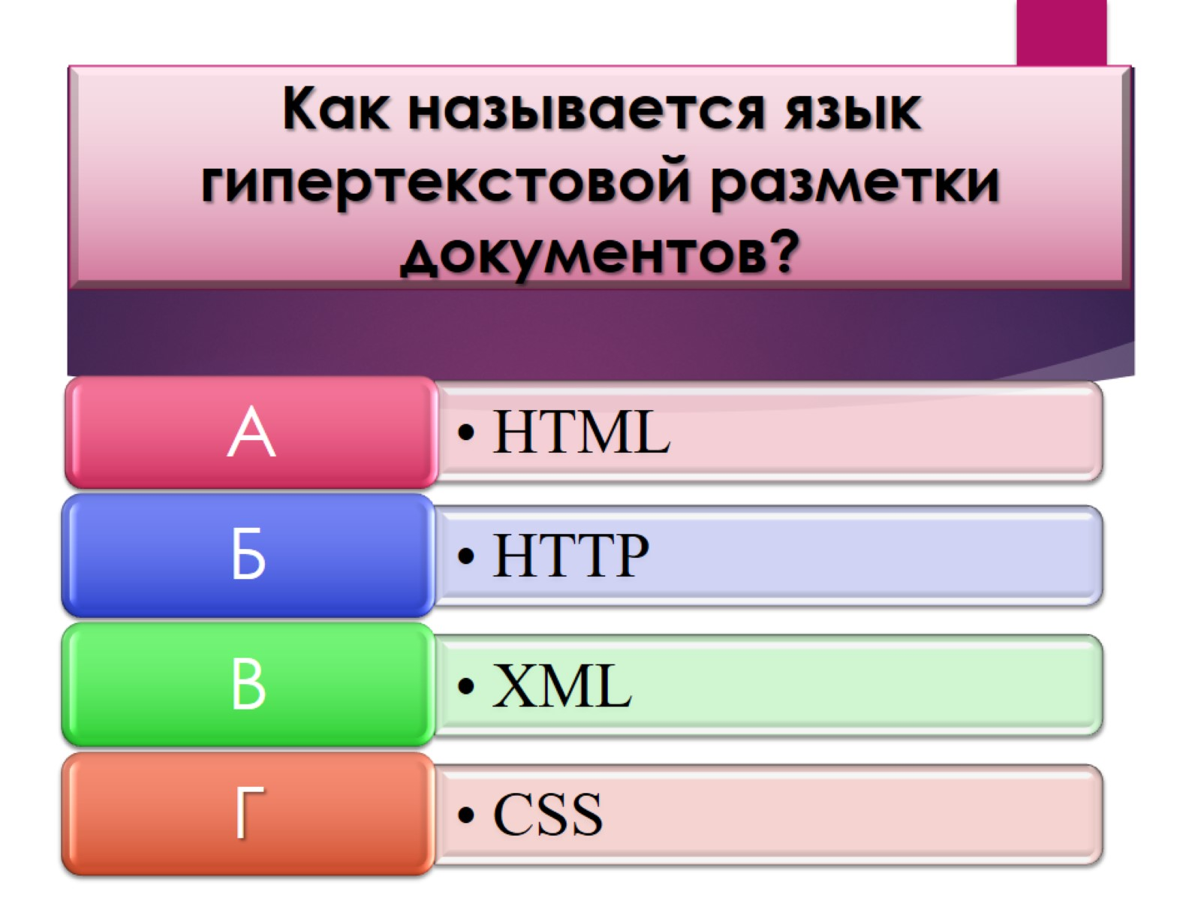
Как называется язык гипертекстовой разметки документов?

Slide 3
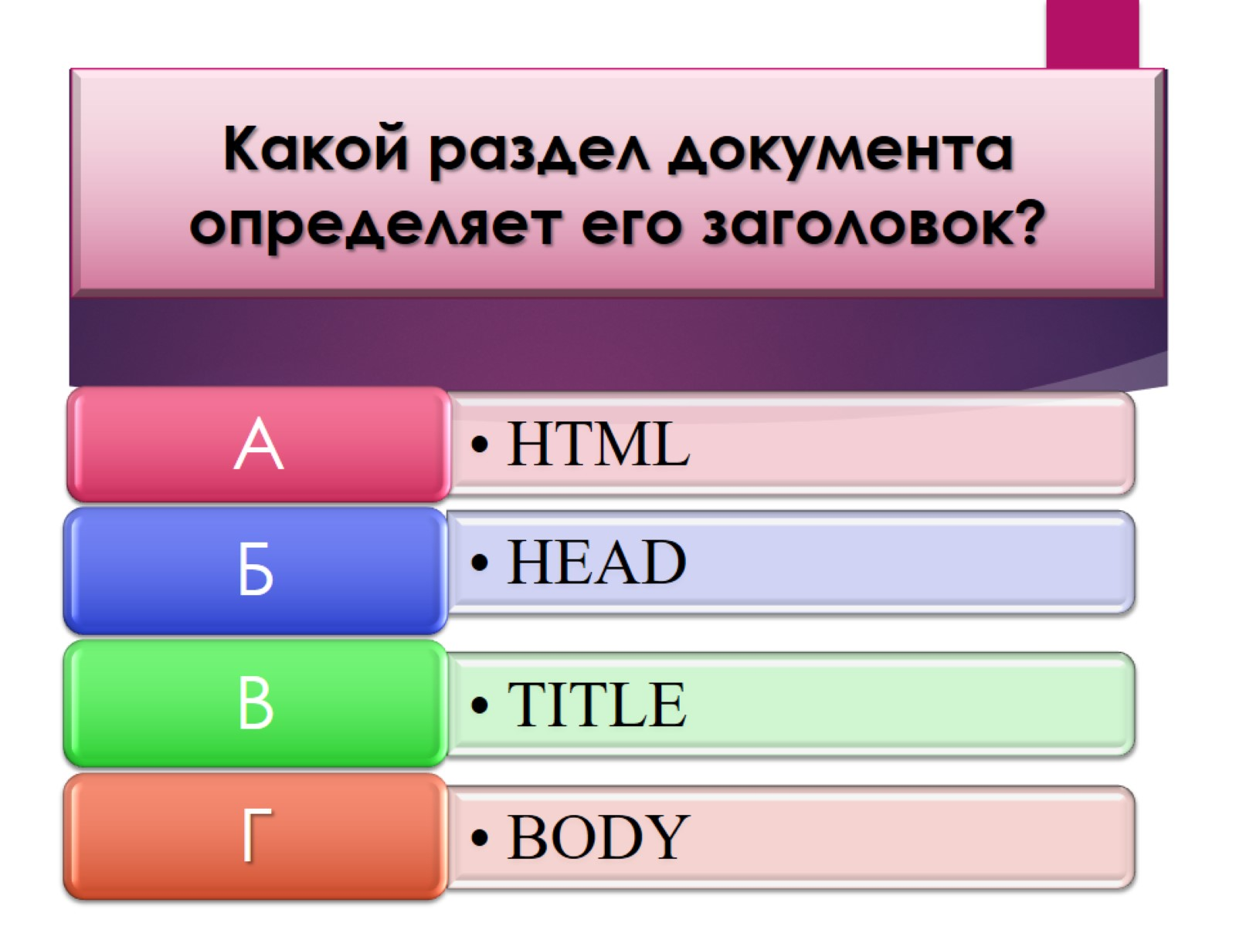
Какой раздел документа определяет его заголовок?

Slide 4
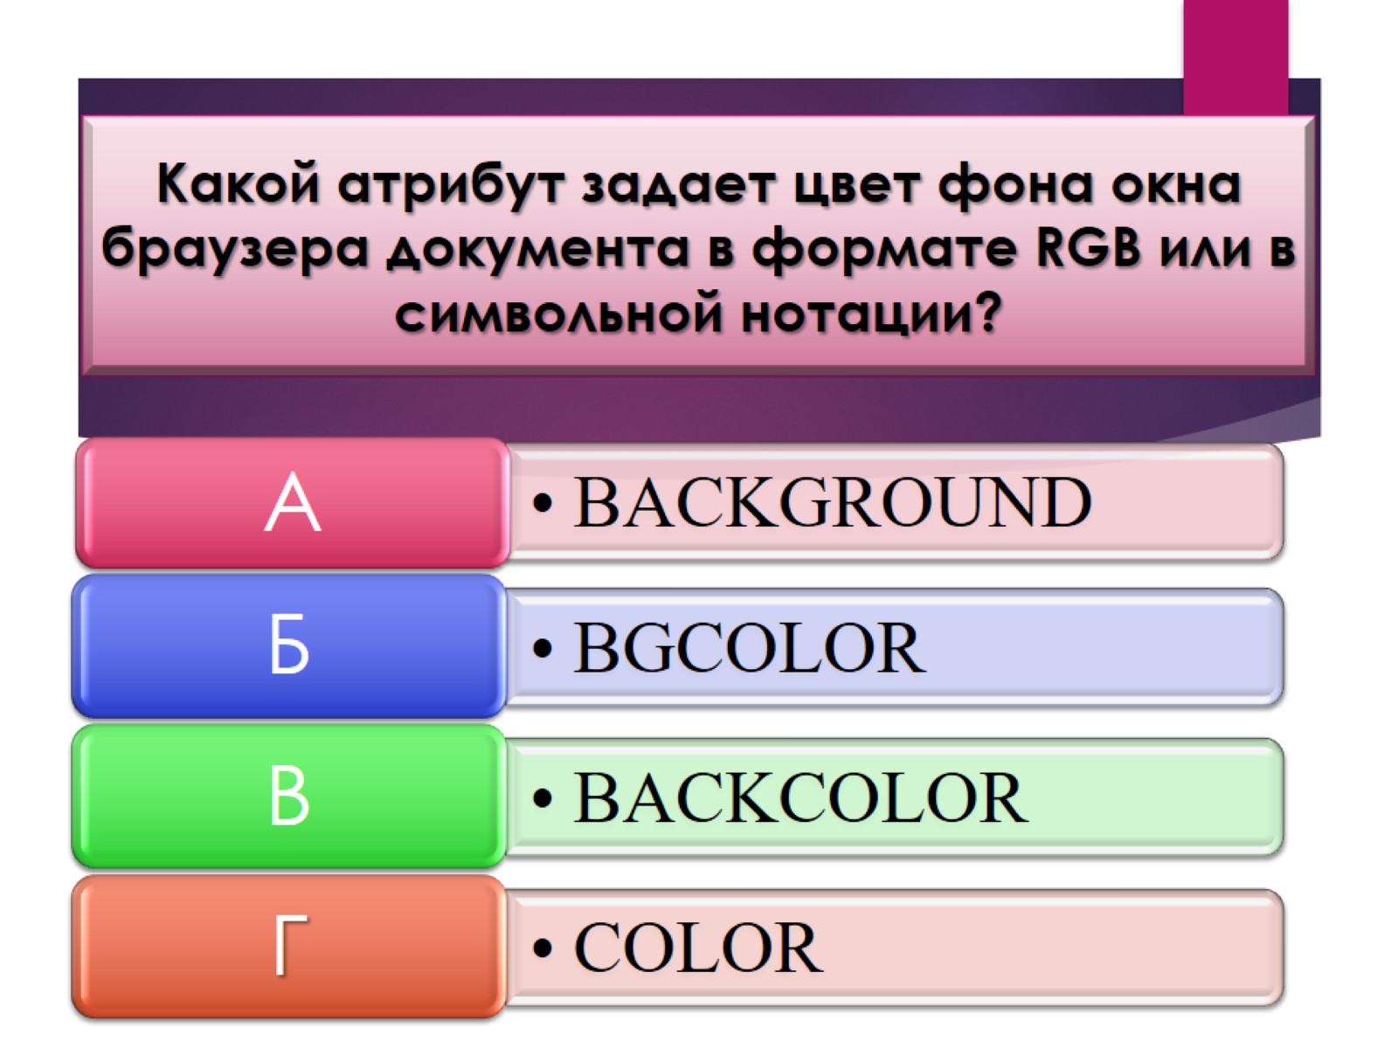
Какой атрибут задает цвет фона окна браузера документа в формате RGB или в символьной нотации?

Slide 5
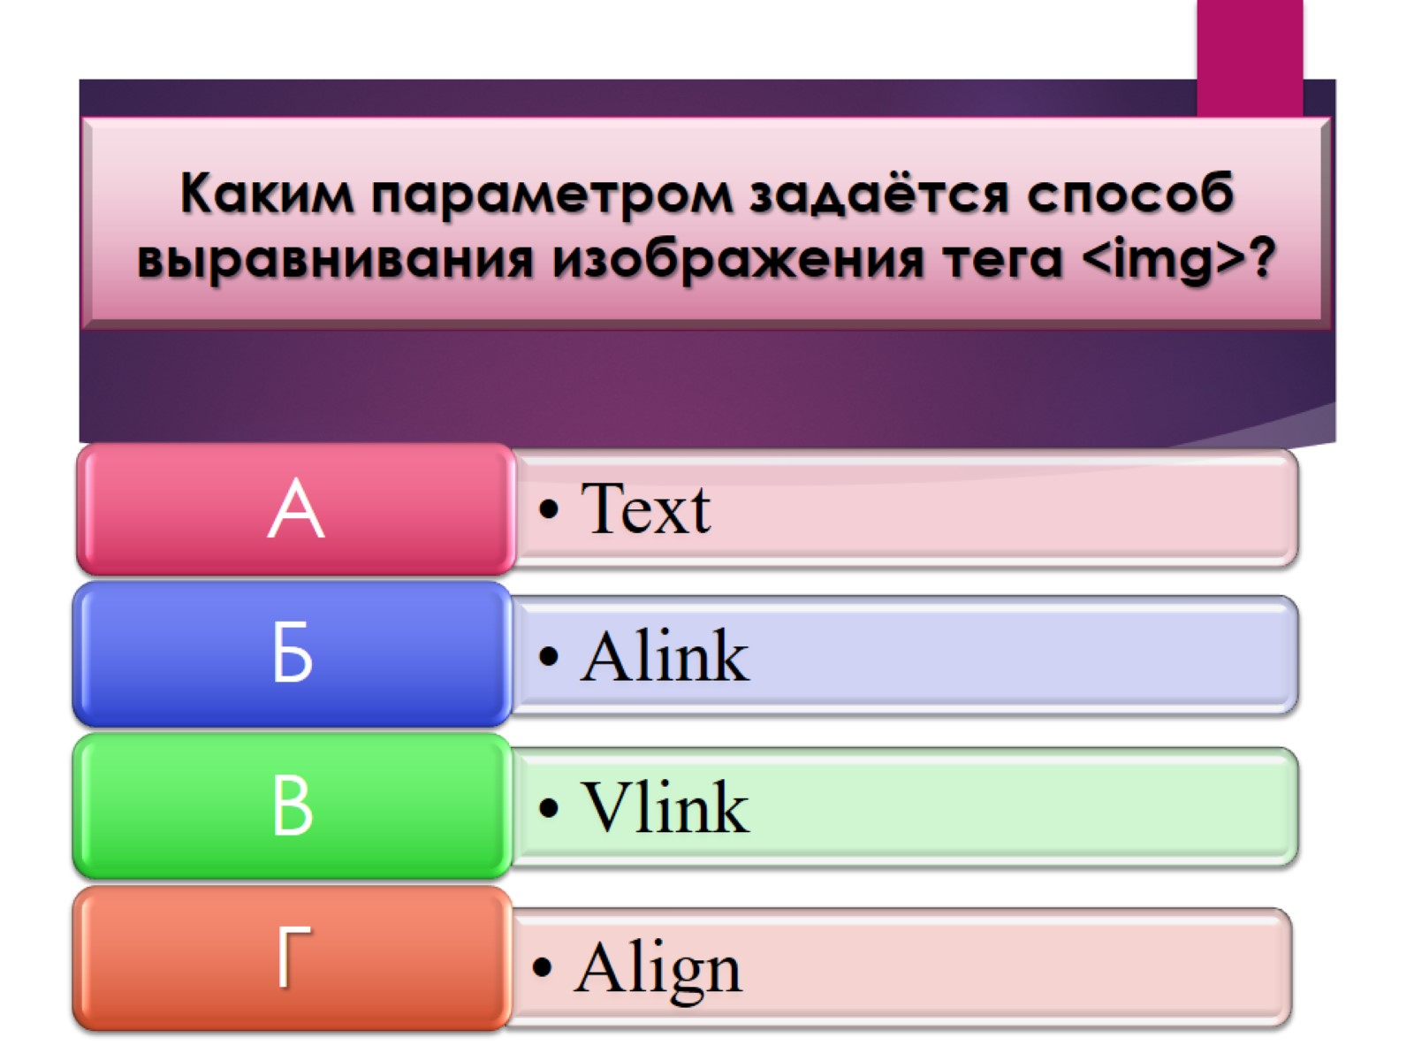
Каким параметром задаётся способ выравнивания изображения тега <img>?

Slide 6
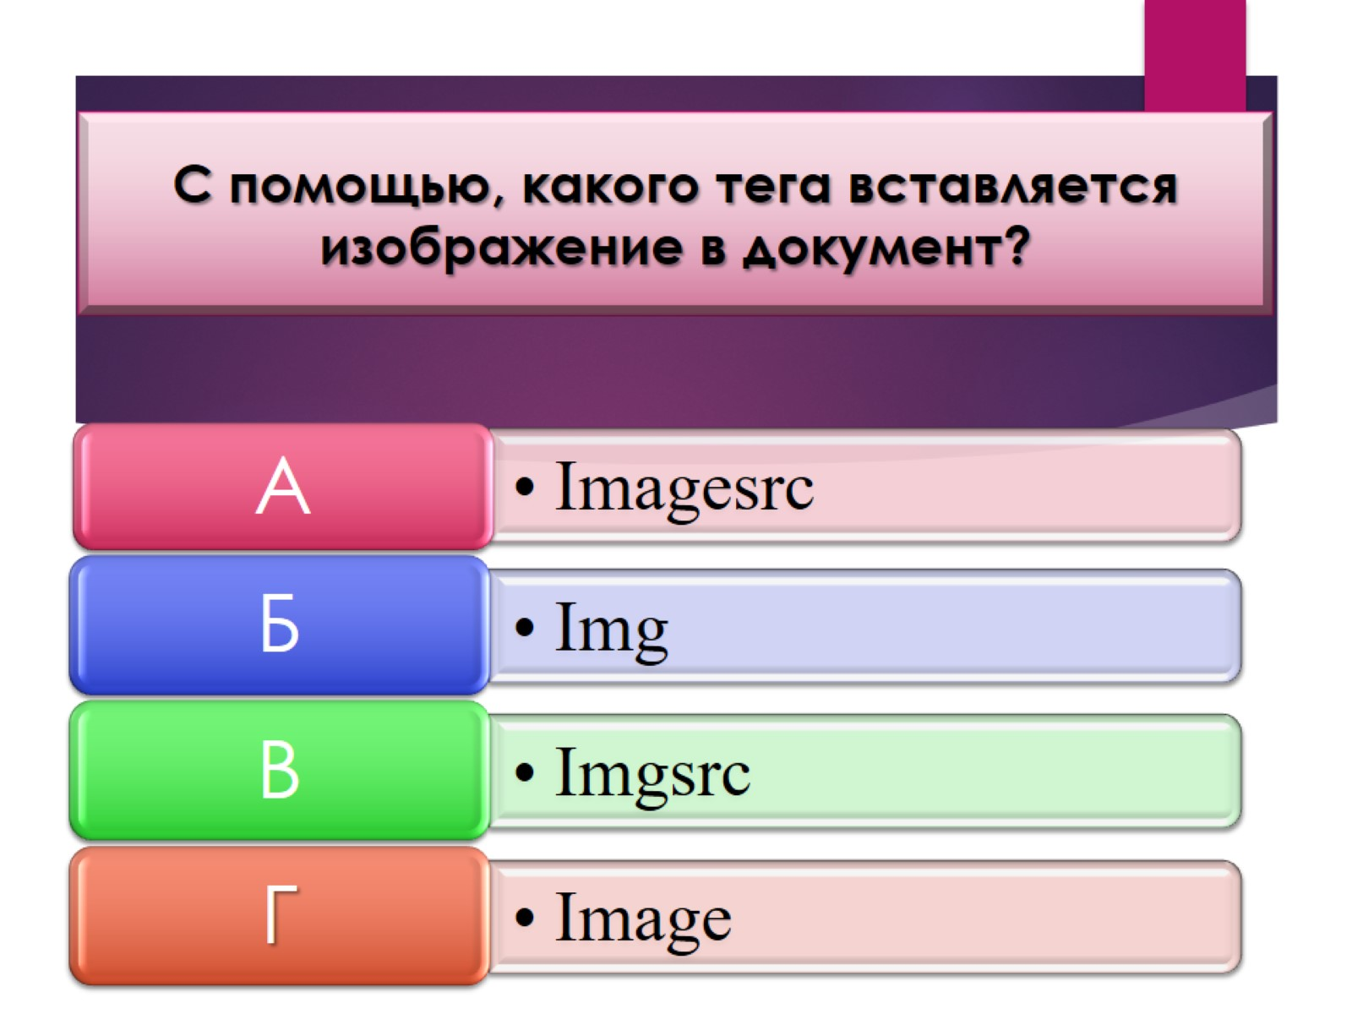
C помощью, какого тега вставляется изображение в документ?

Slide 7
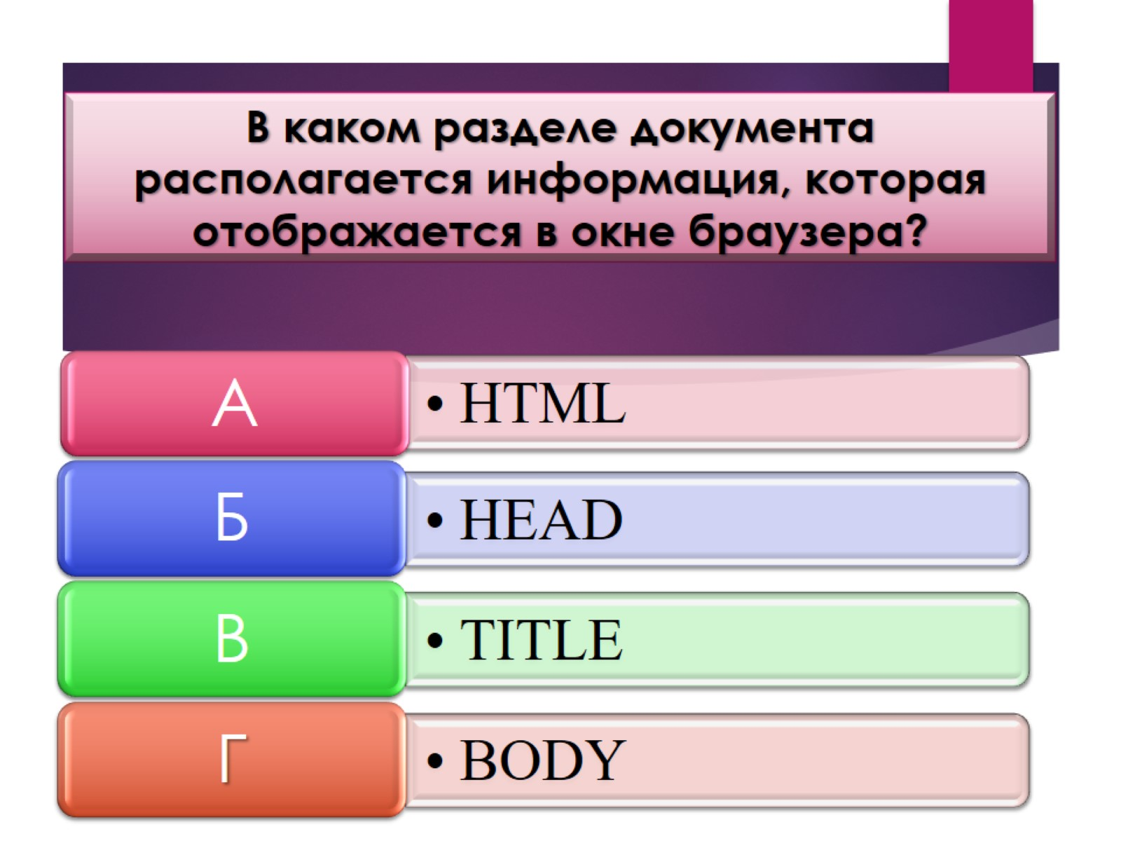
В каком разделе документа располагается информация, которая отображается в окне браузера?

Slide 8
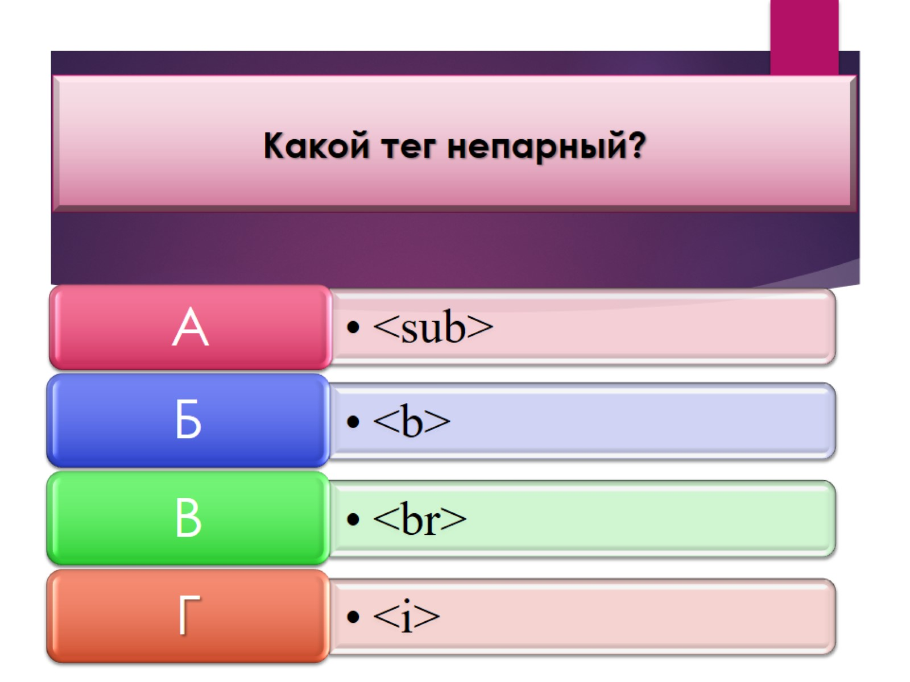
Какой тег непарный?

Slide 9
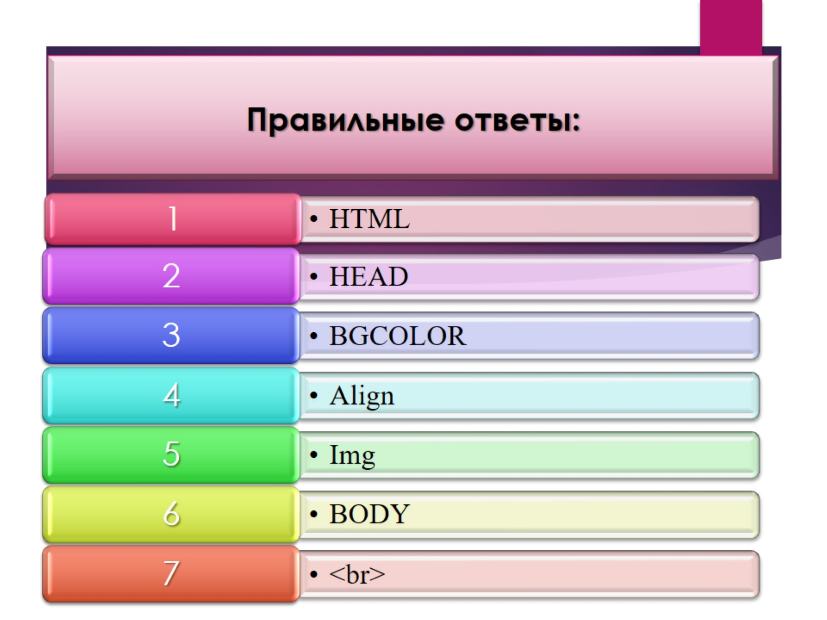
Правильные ответы:

Slide 10
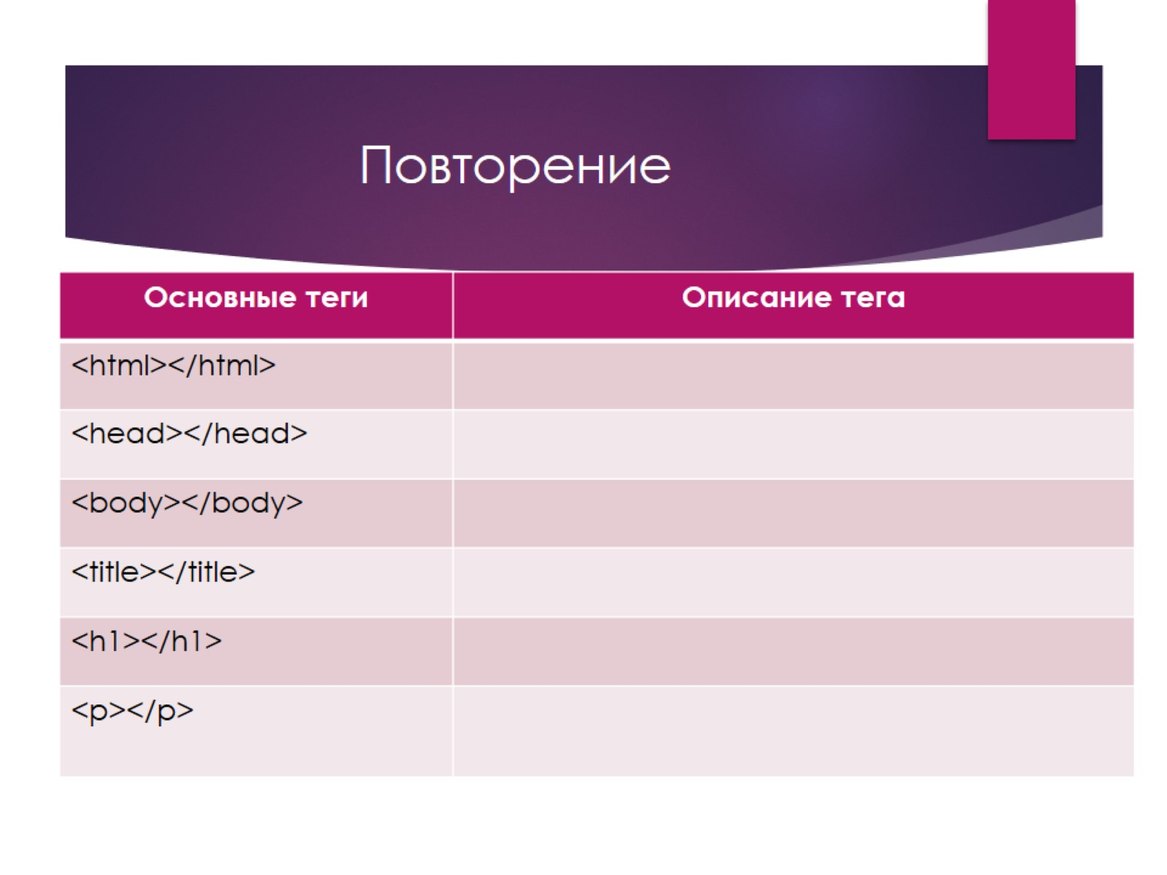
Повторение

Slide 11
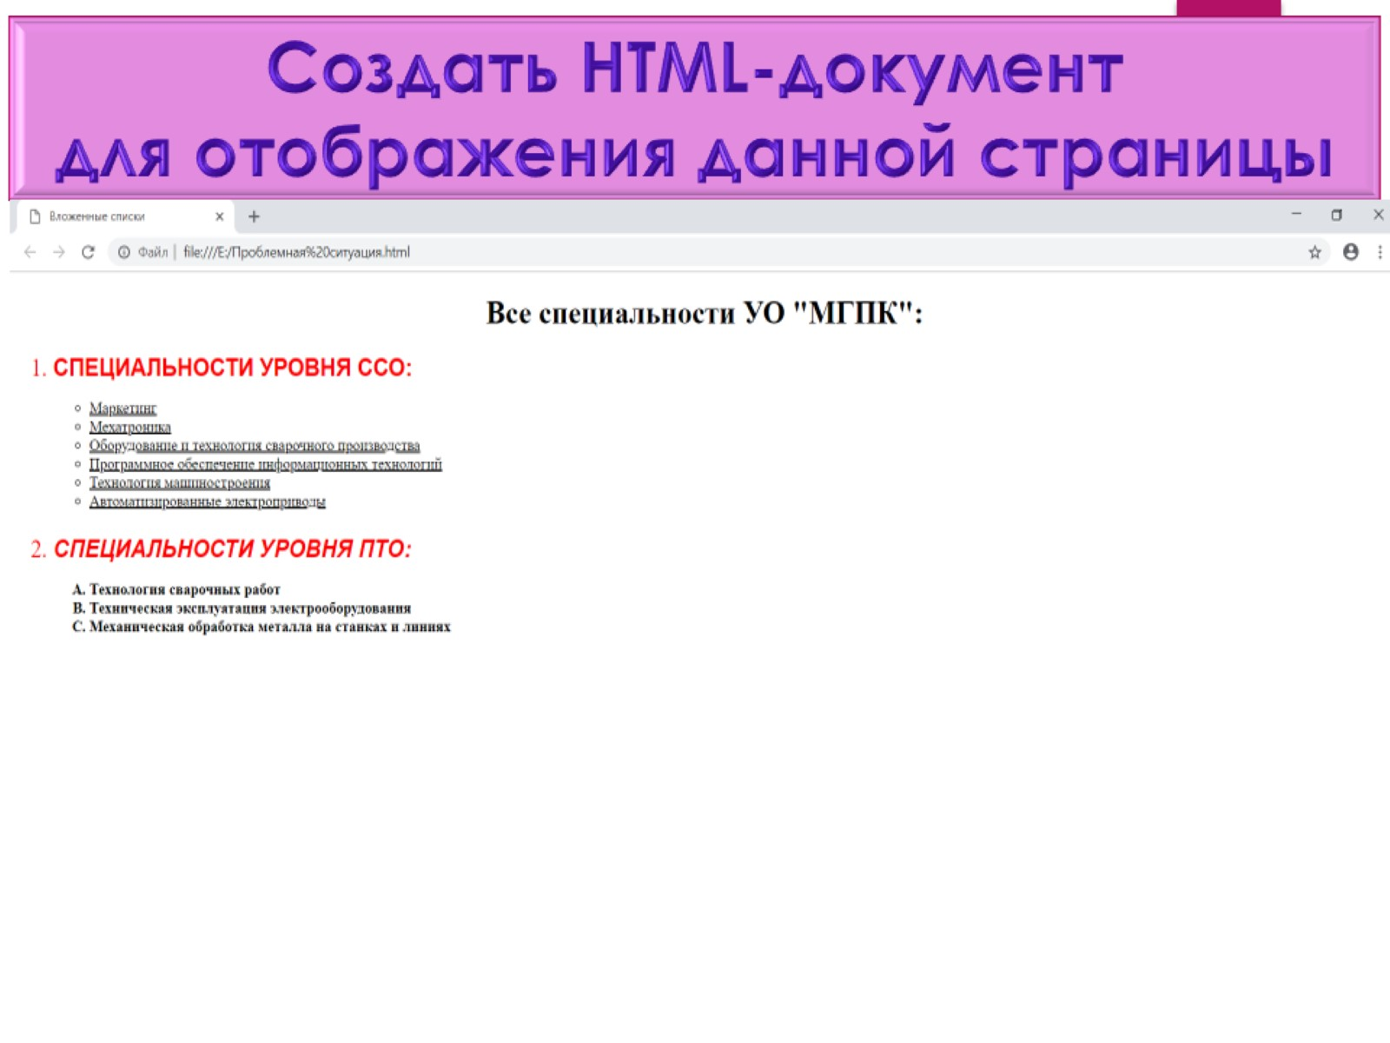

Slide 12
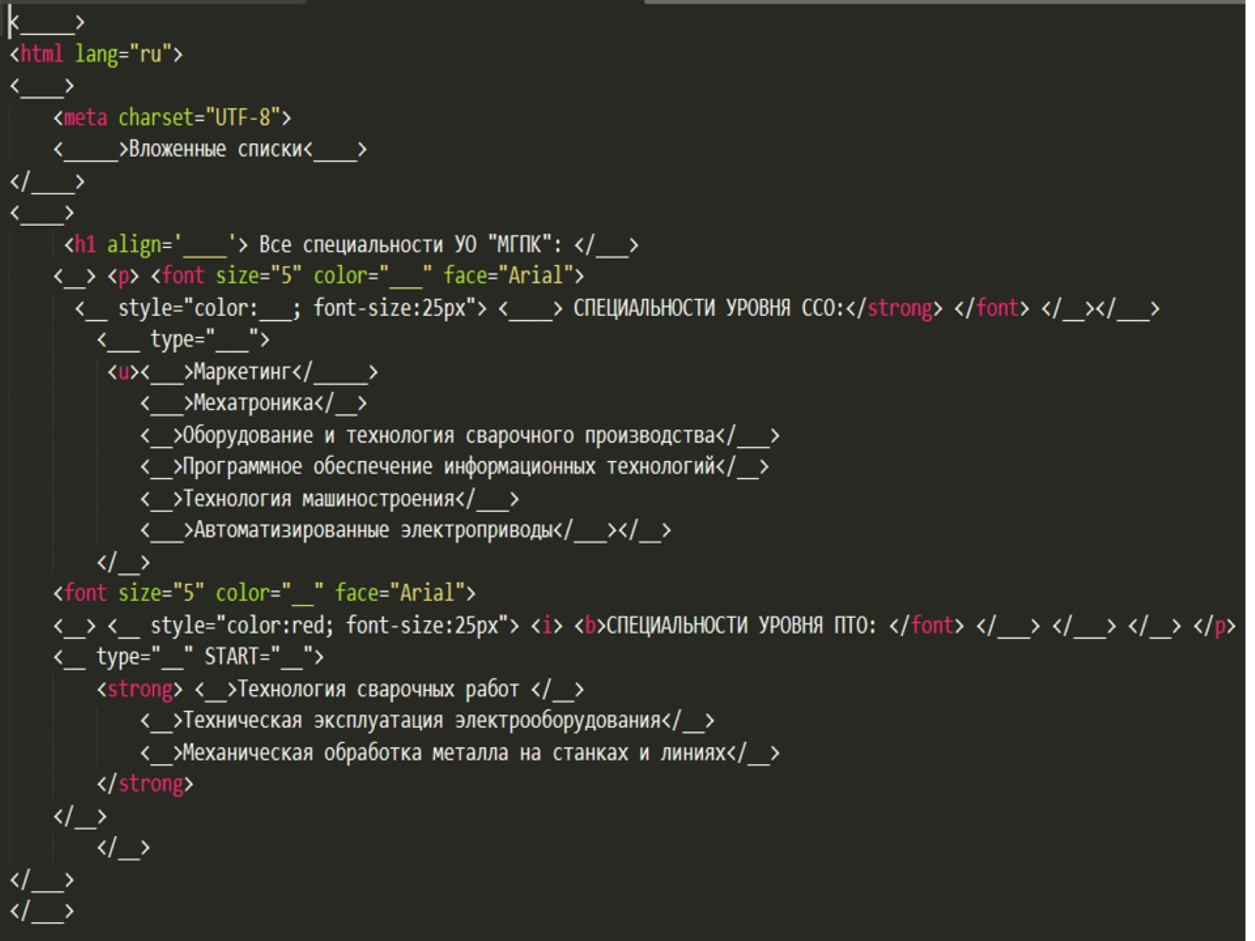

Slide 13

СПИСКИ

Slide 14
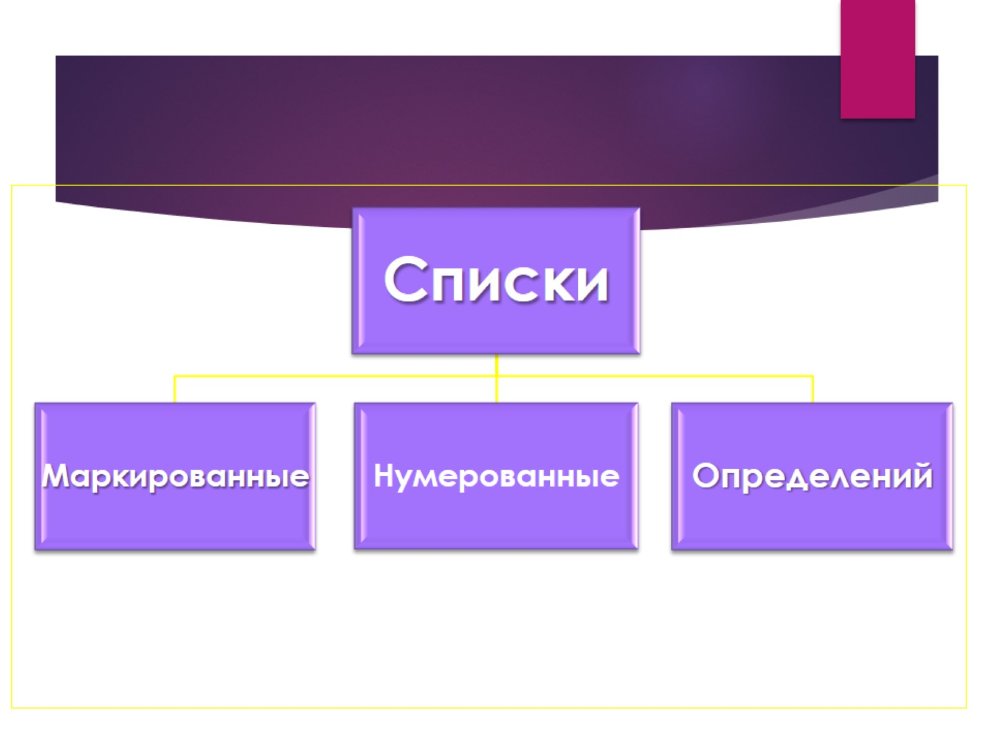

Slide 15
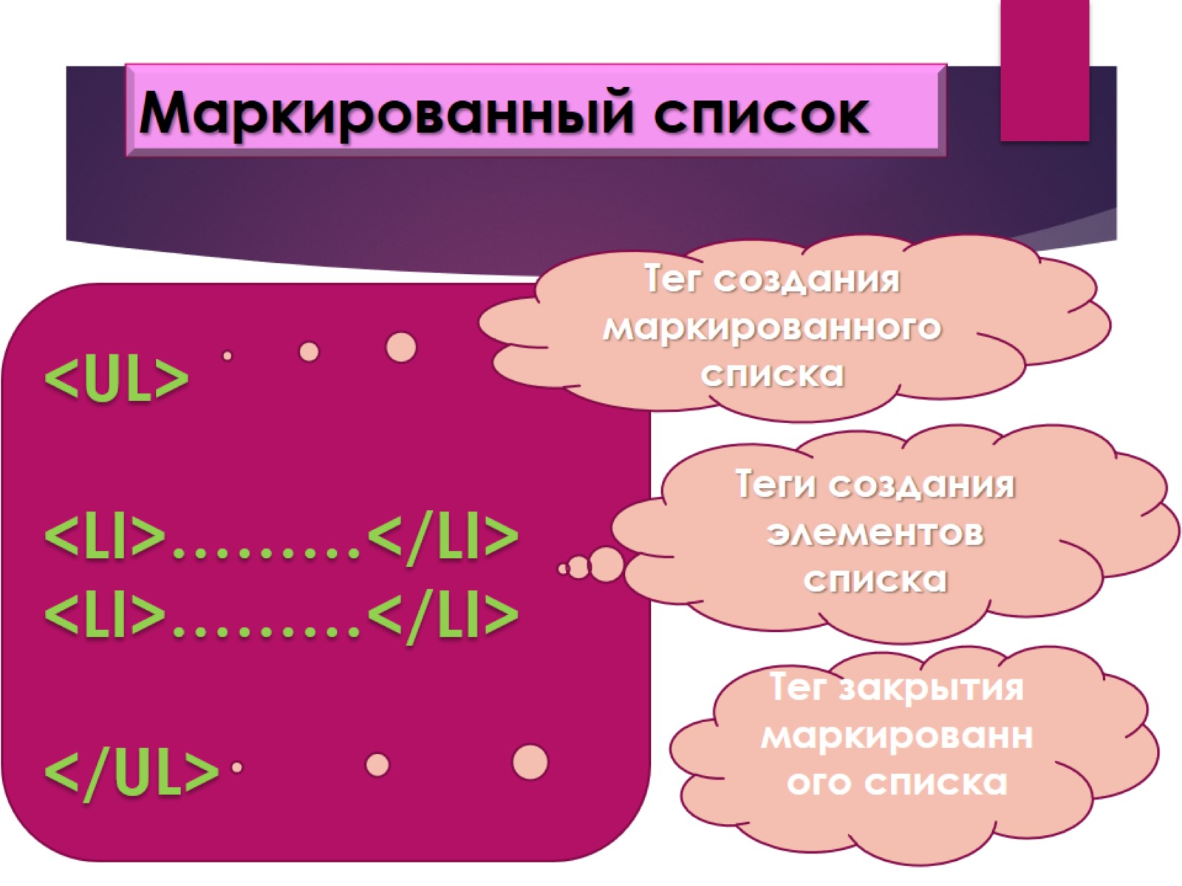
Маркированный список

Slide 16
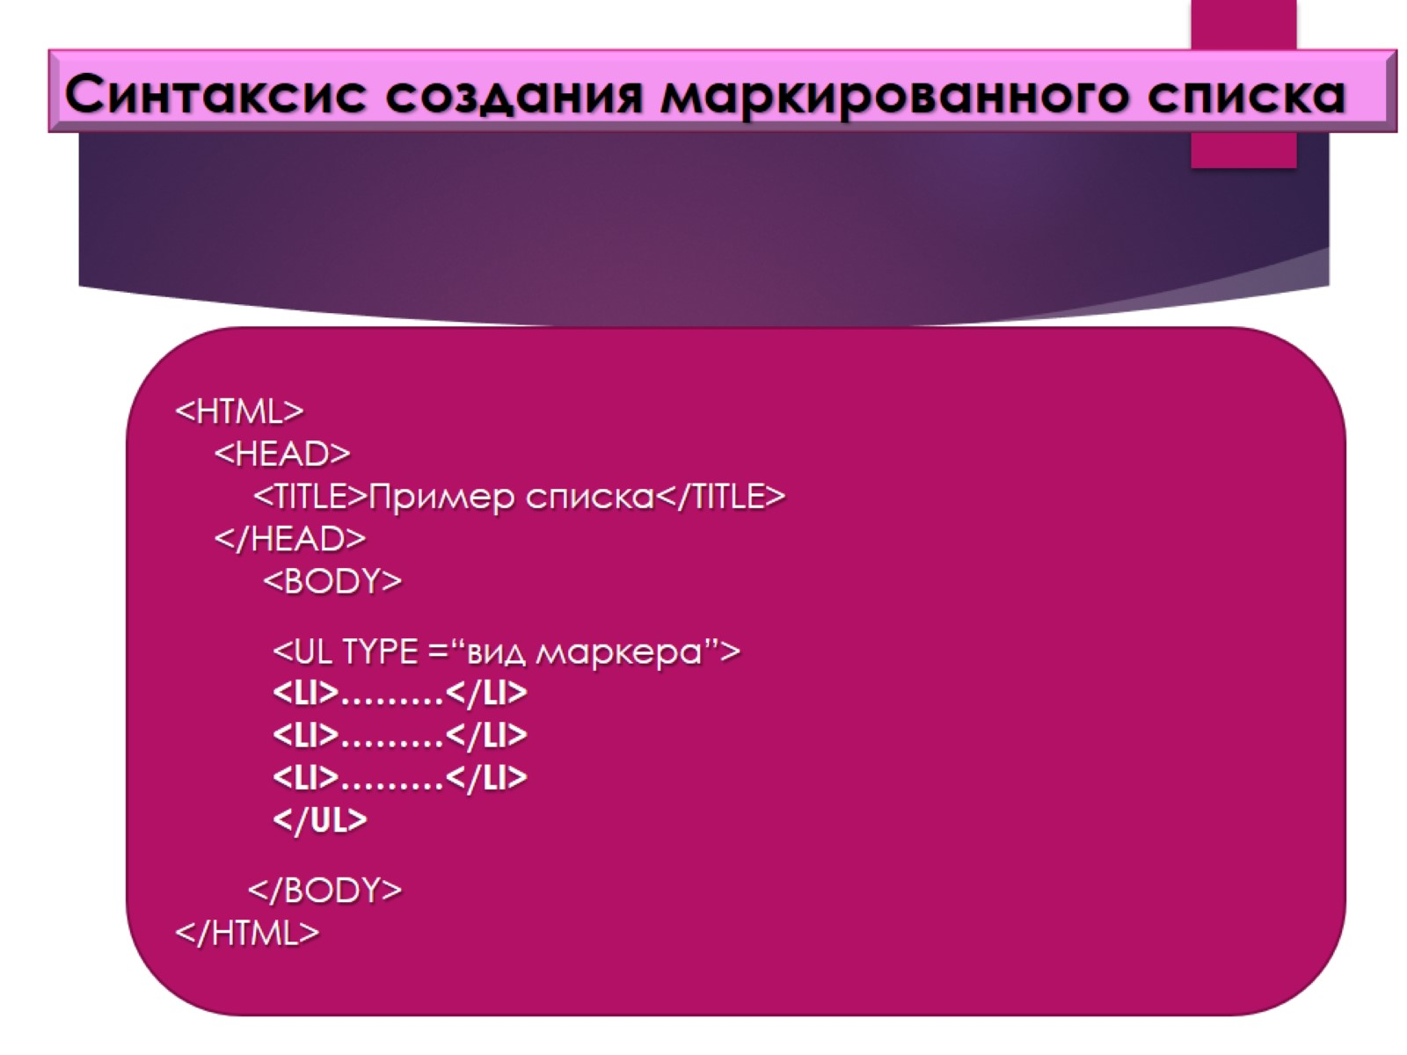

Slide 17
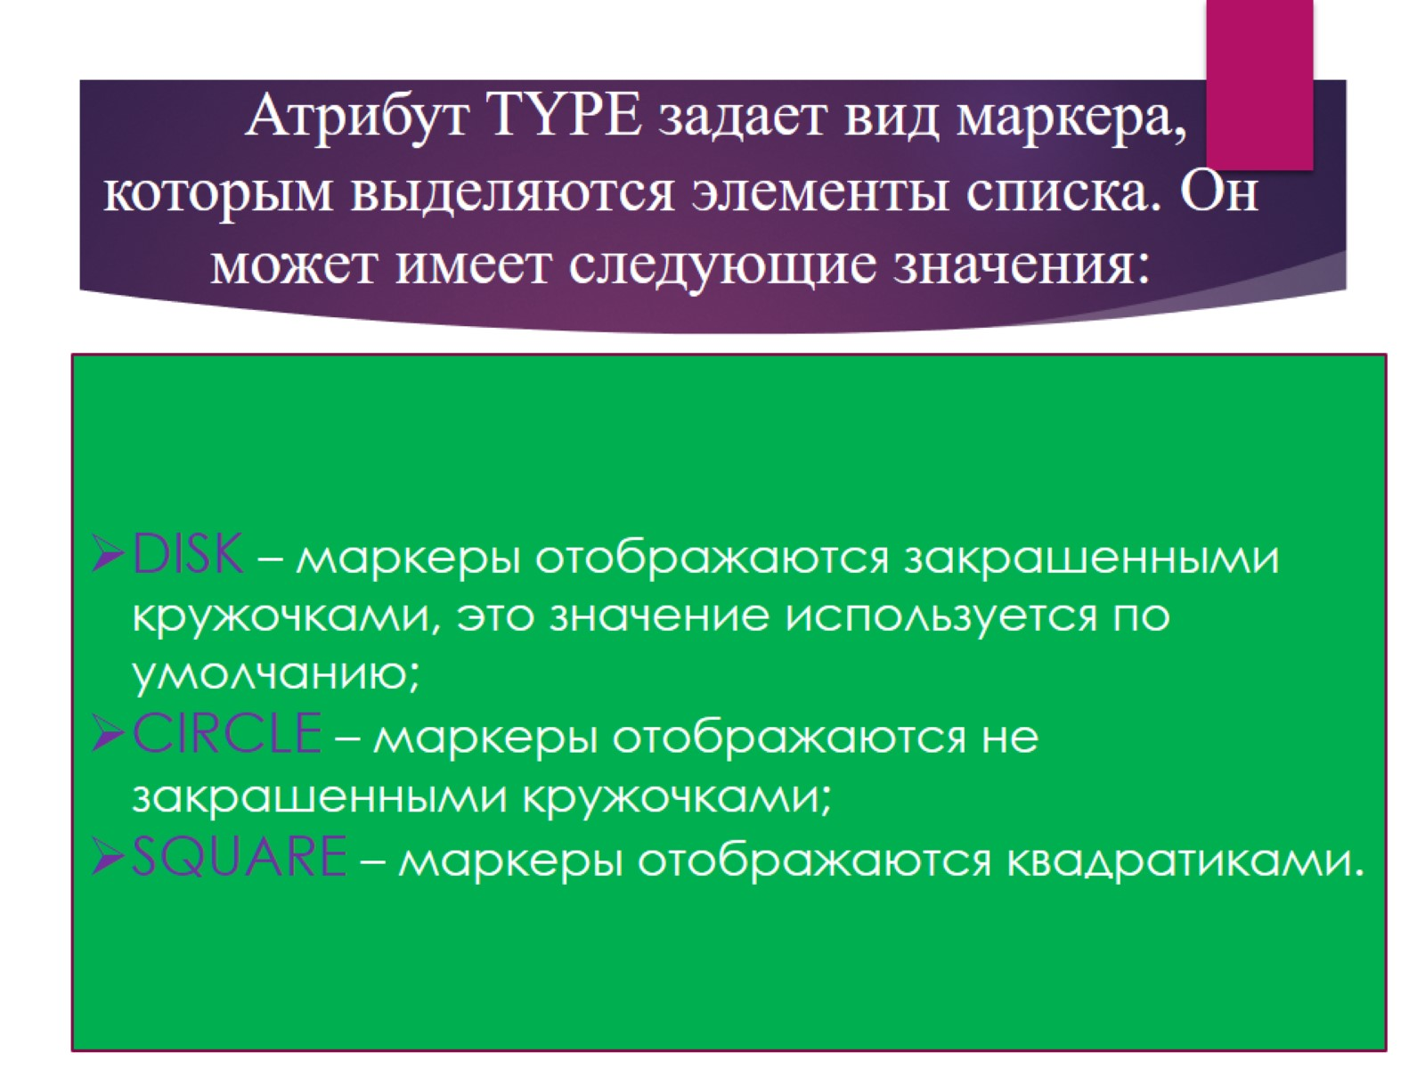
Атрибут TYPE задает вид маркера, которым выделяются элементы списка. Он может имеет следующие значения:

Slide 18
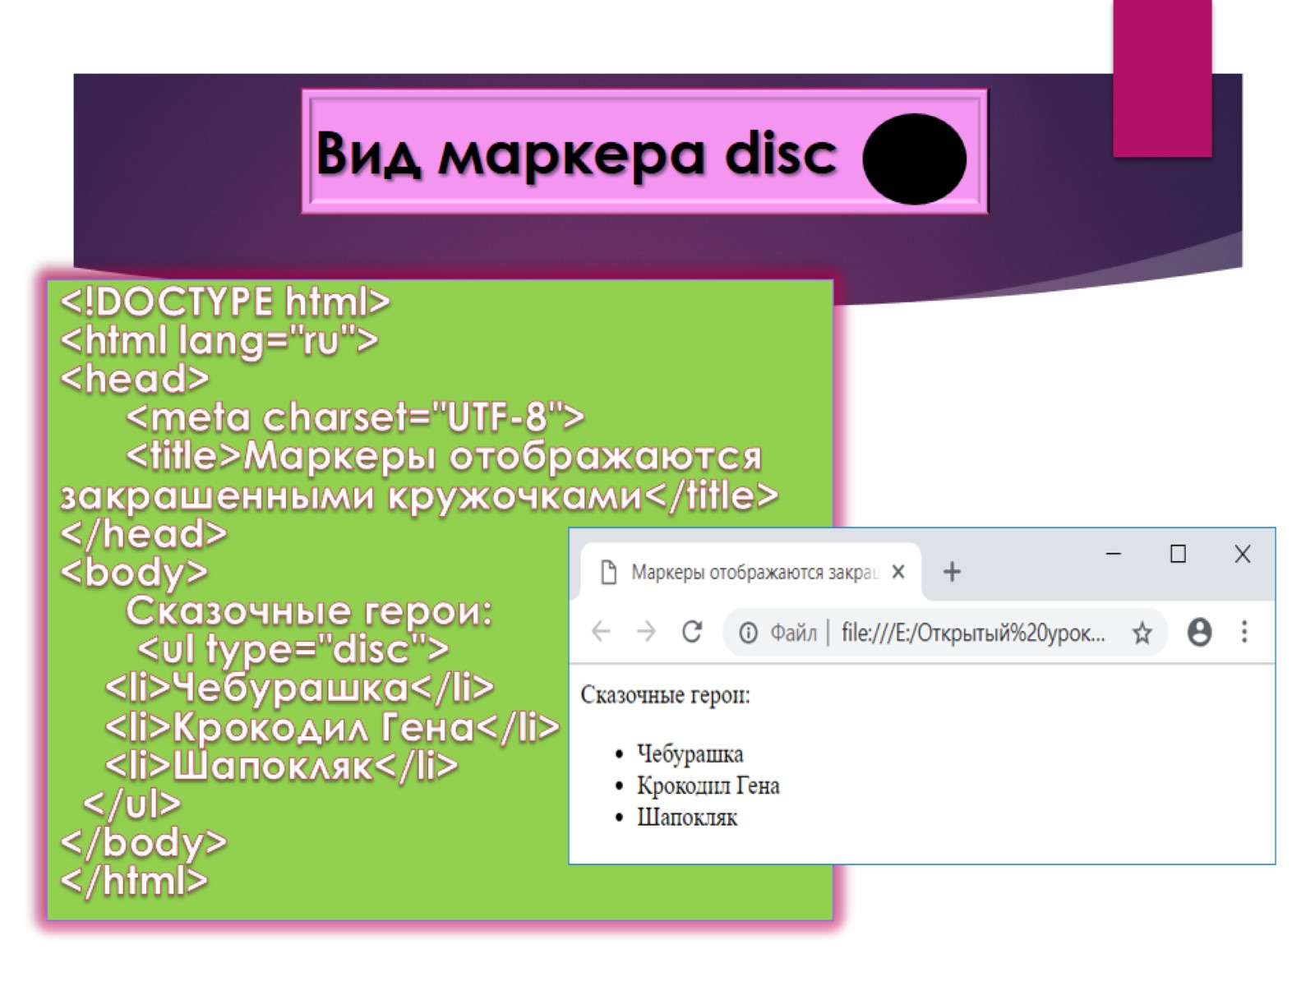
Вид маркера disc

Slide 19
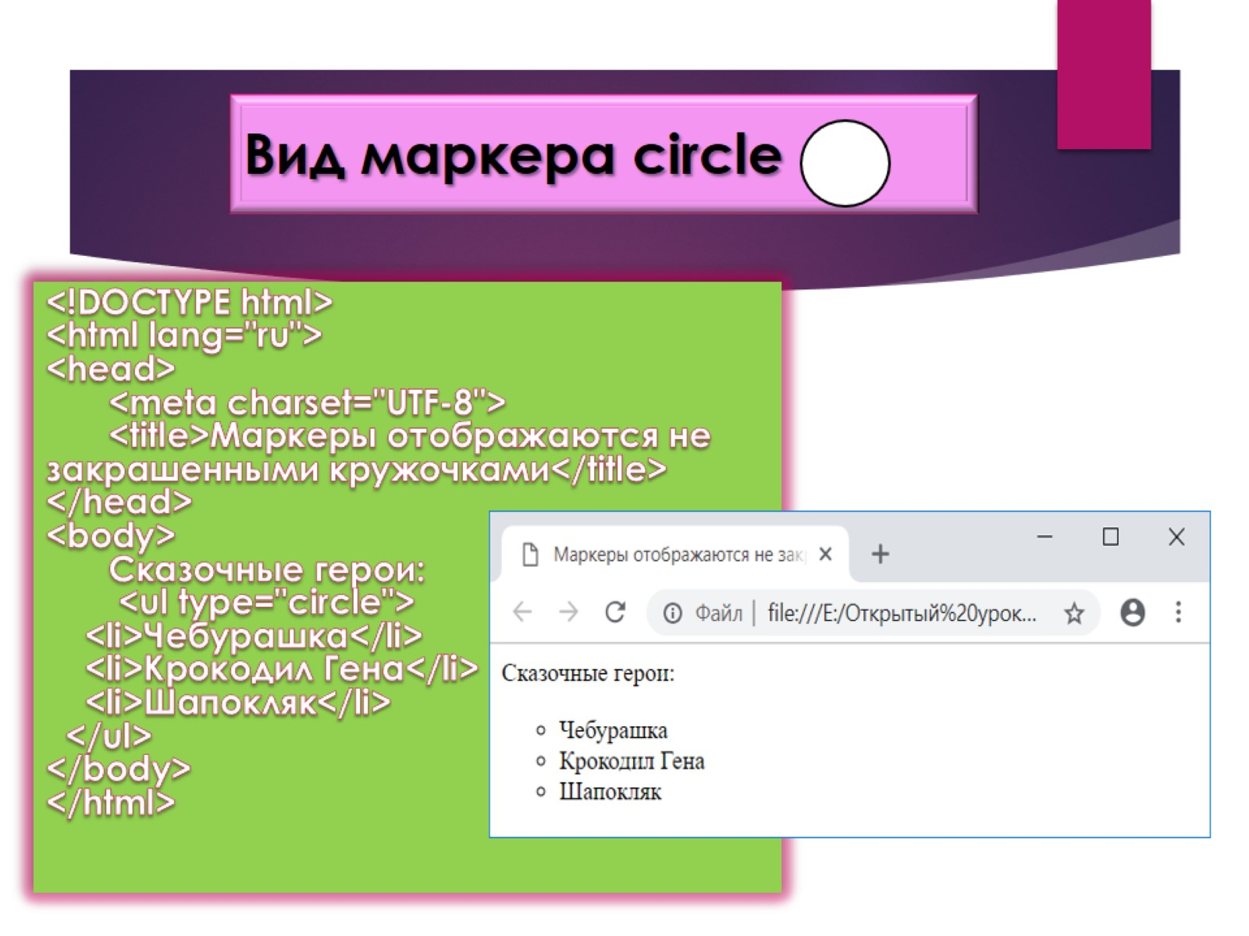
Вид маркера circle

Slide 20
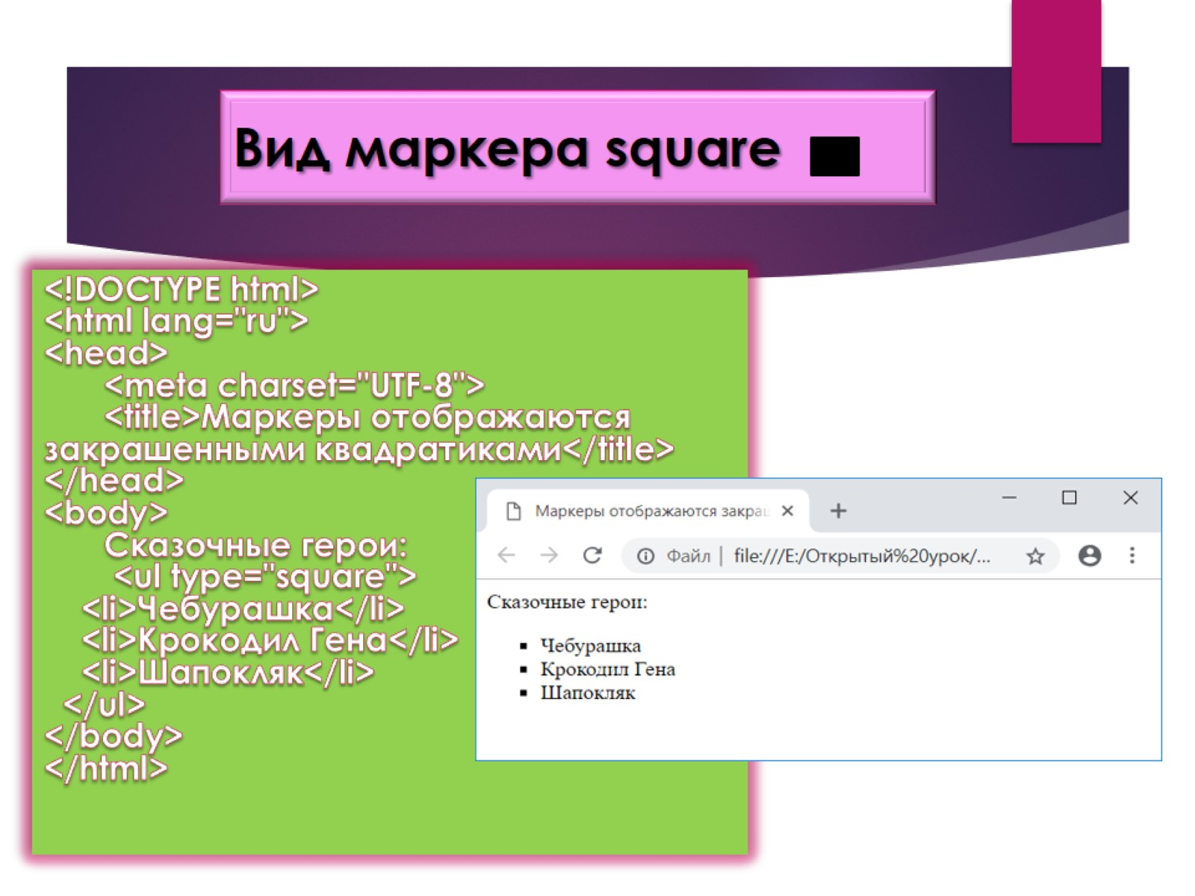
Вид маркера square

Slide 21
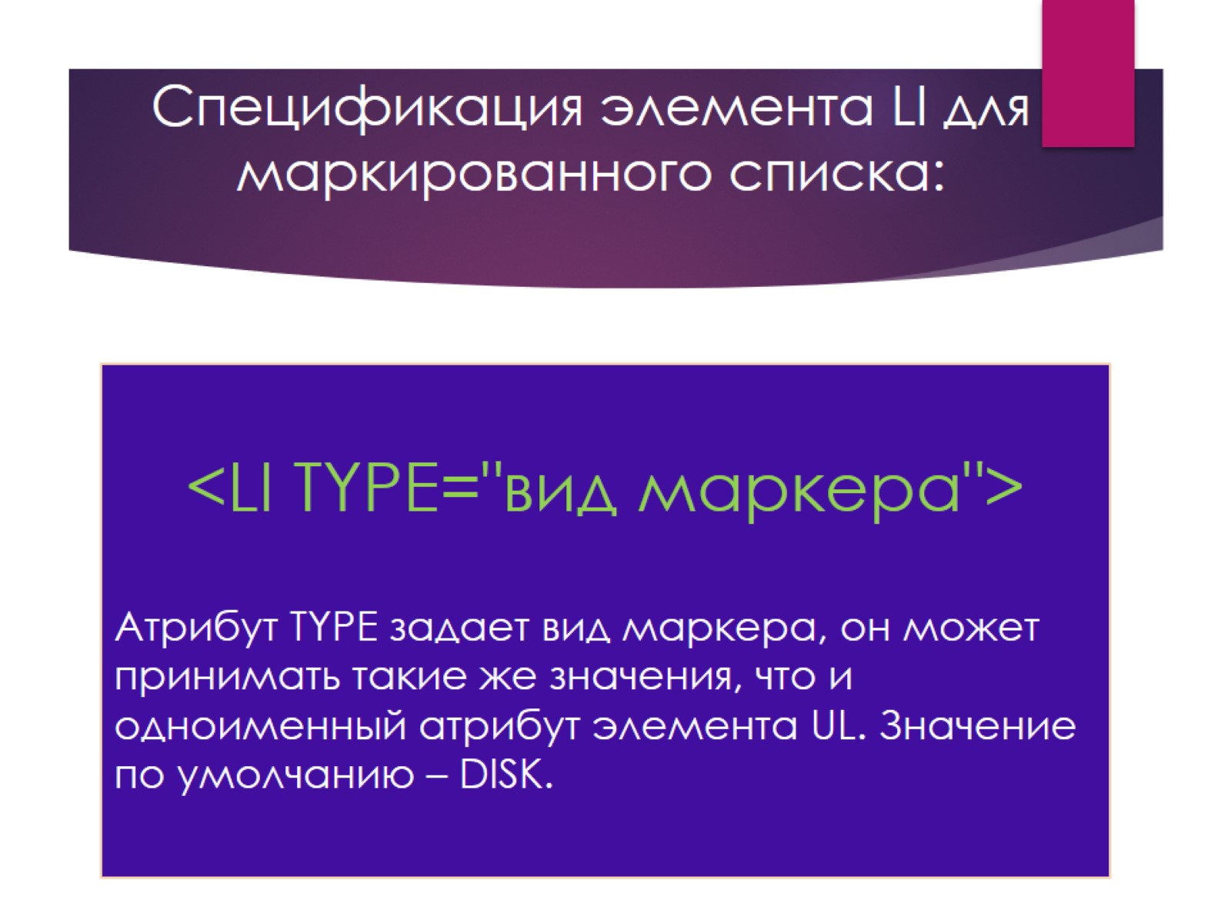
Спецификация элемента LI для маркированного списка:

Slide 22
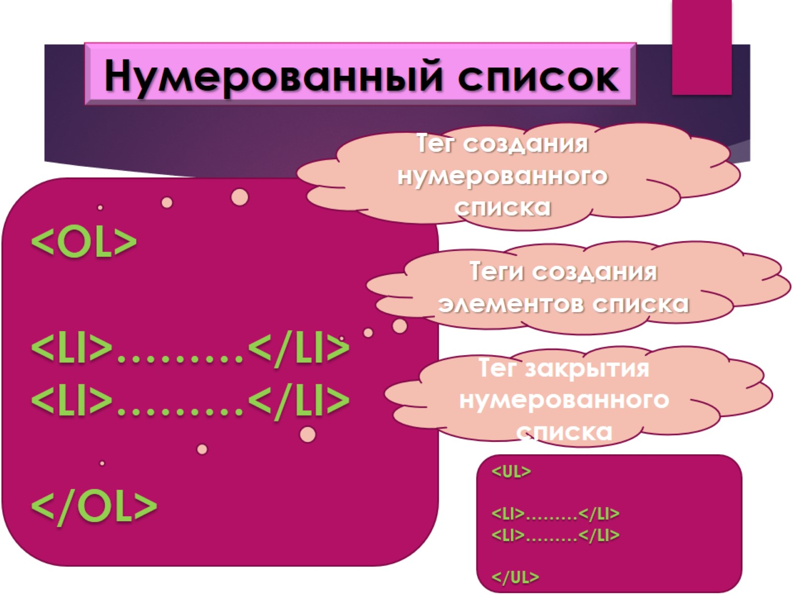
Нумерованный список

Slide 23


Slide 24
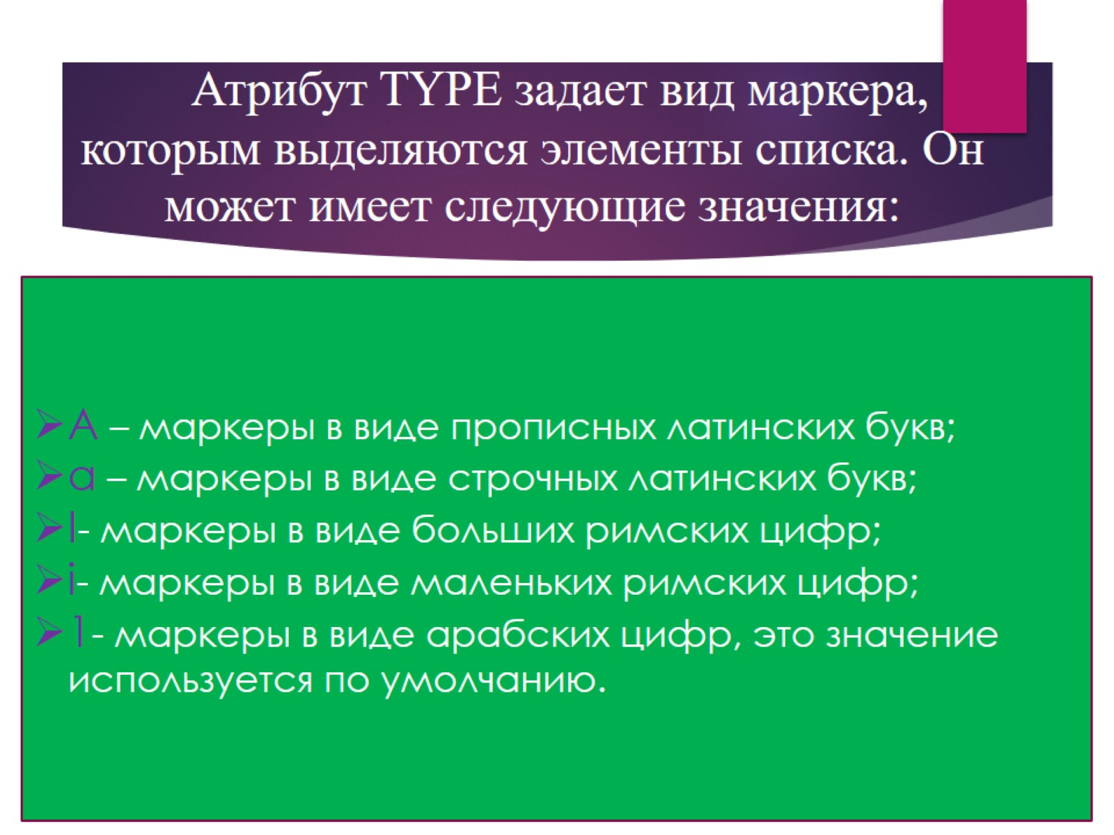
Атрибут TYPE задает вид маркера, которым выделяются элементы списка. Он может имеет следующие значения:

Slide 25
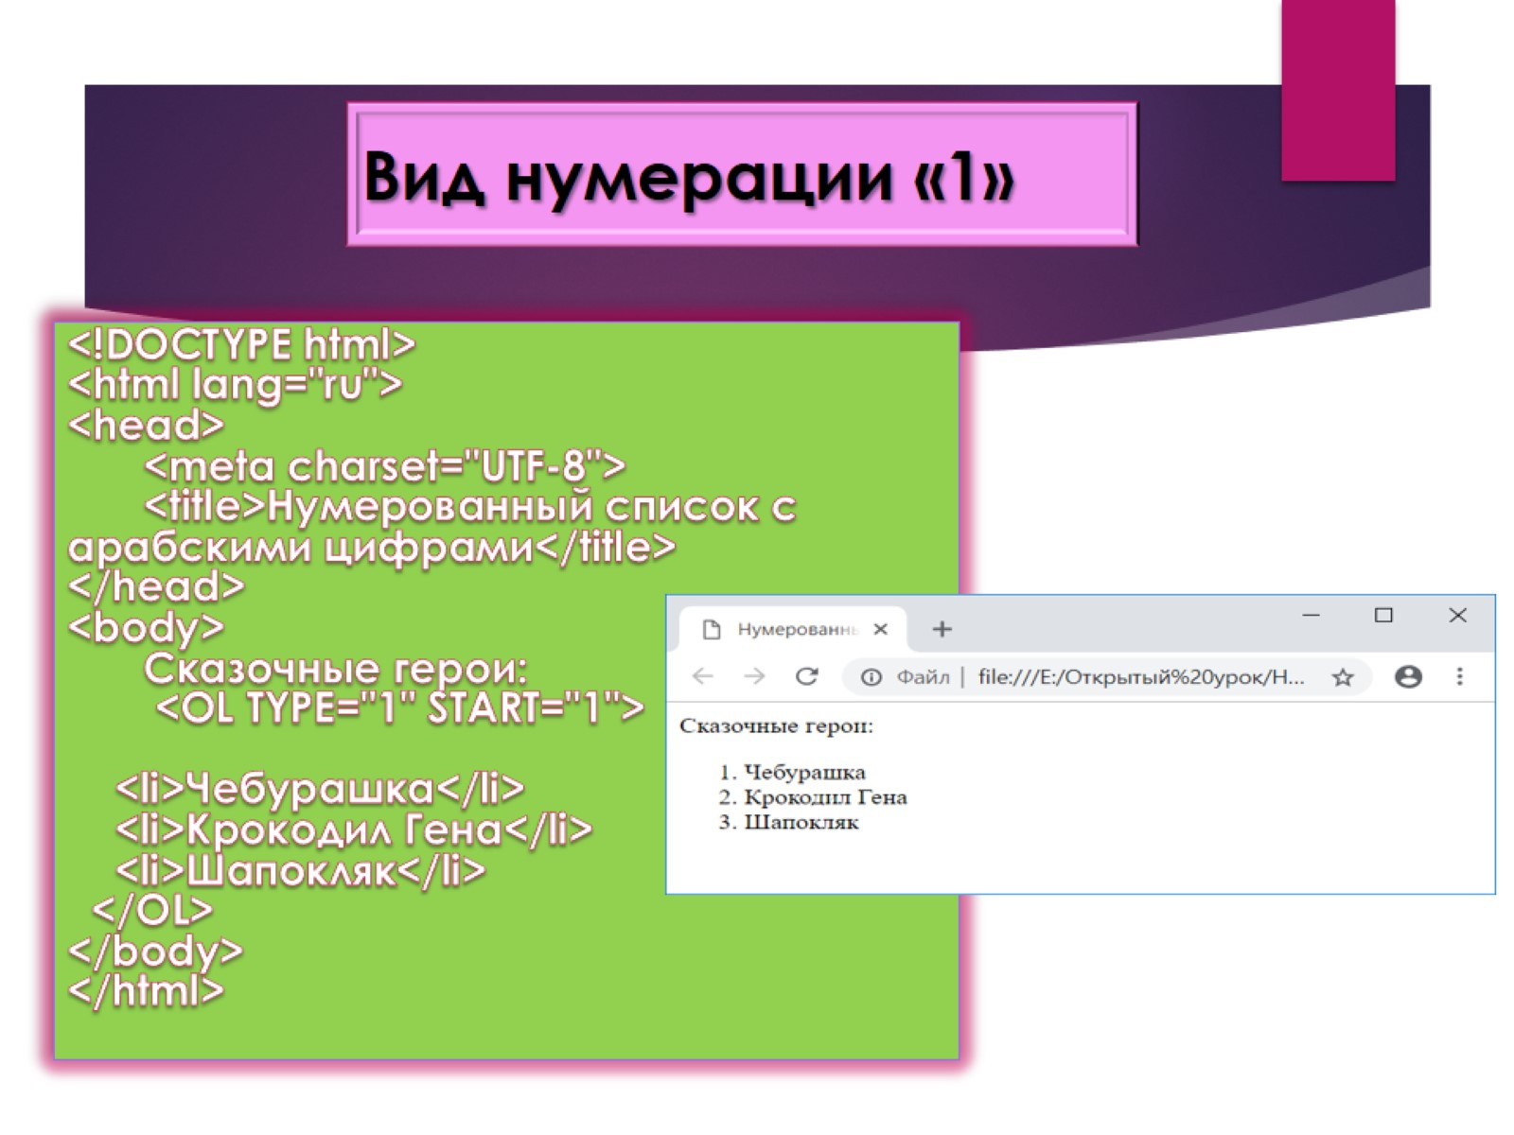
Вид нумерации «1»

Slide 26

Вид нумерации «i»

Slide 27
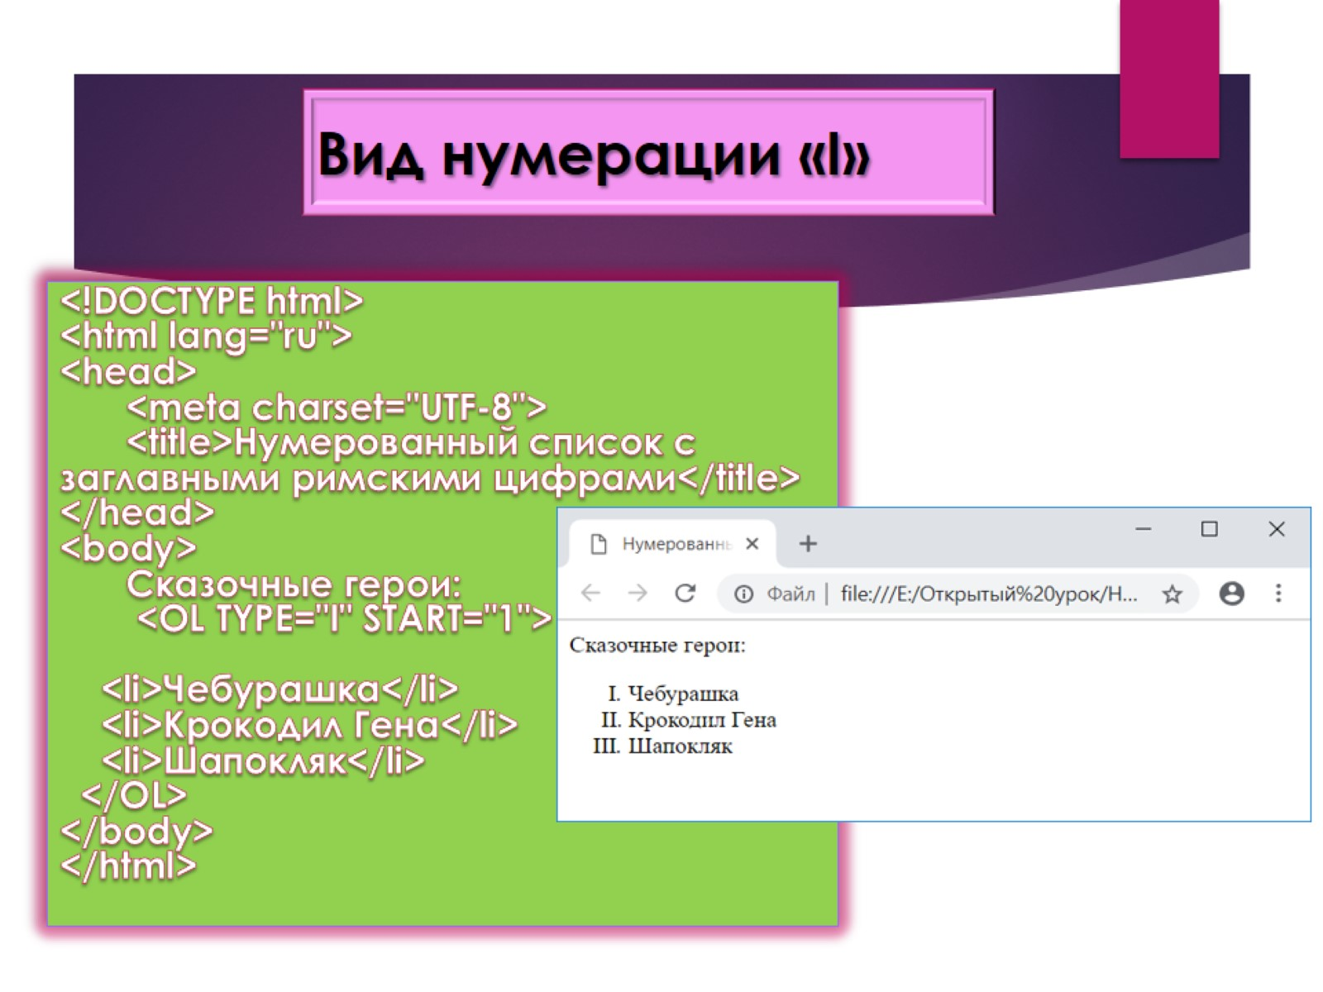
Вид нумерации «I»

Slide 28
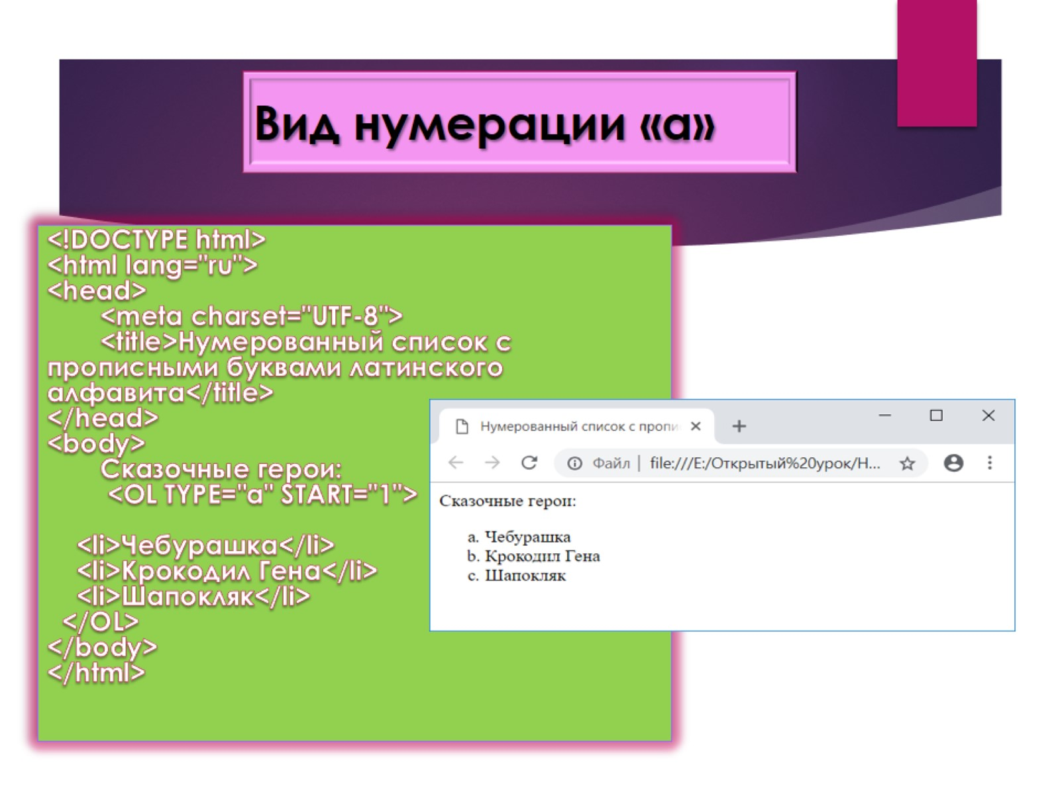
Вид нумерации «a»

Slide 29
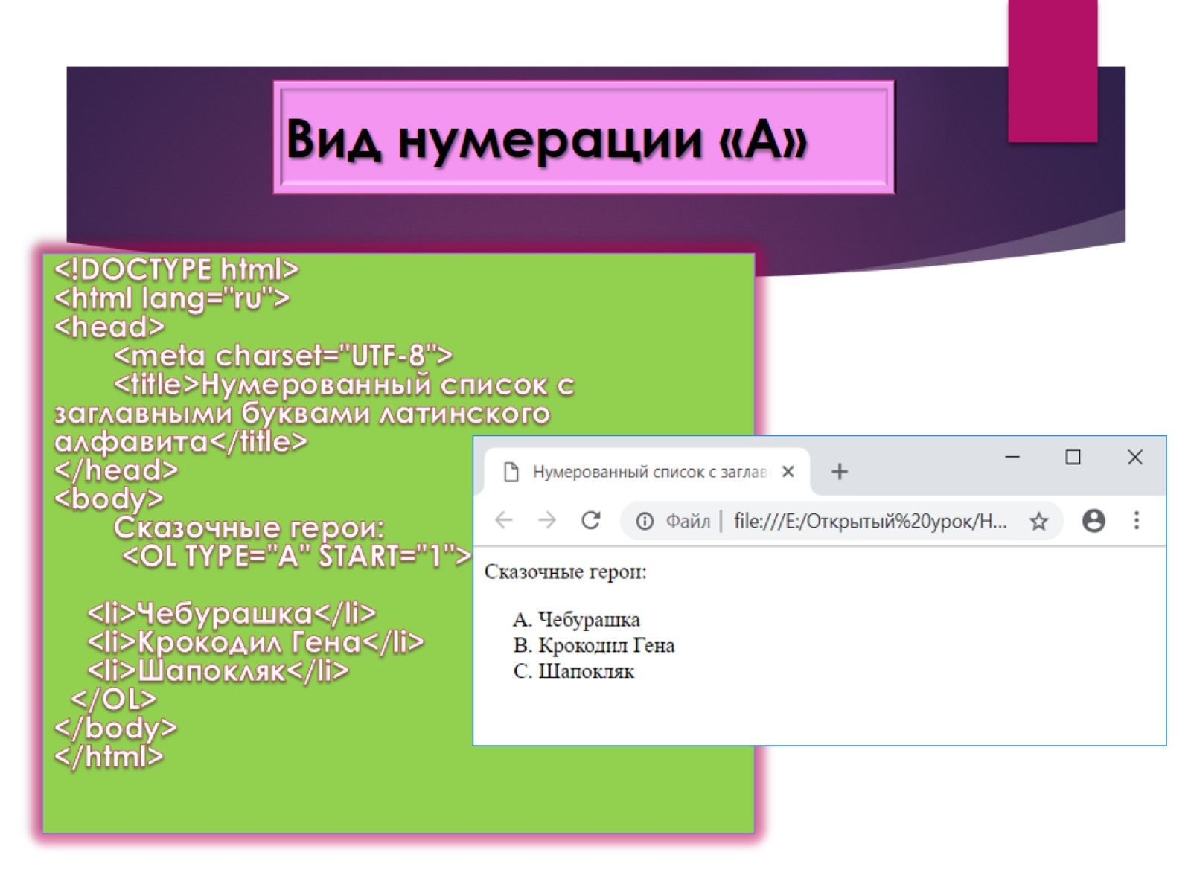
Вид нумерации «A»

Slide 30
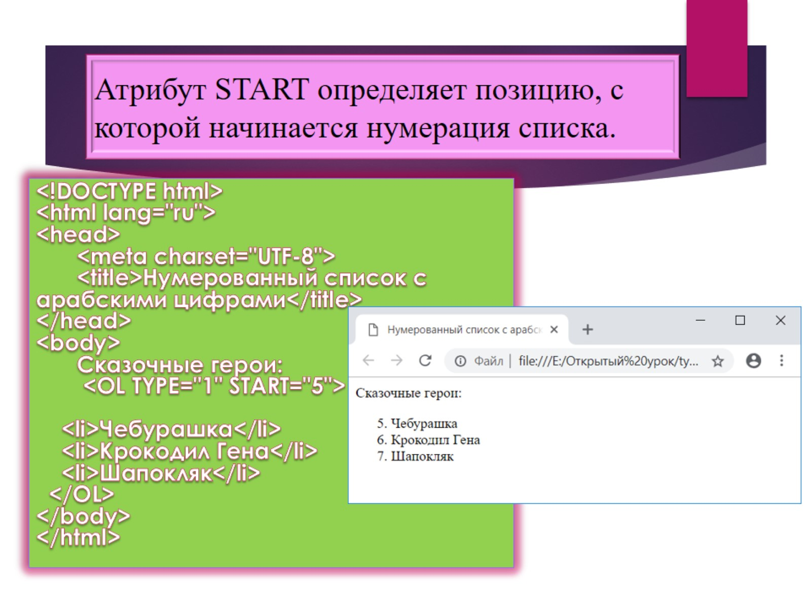
Атрибут START определяет позицию, с которой начинается нумерация списка.

Slide 31
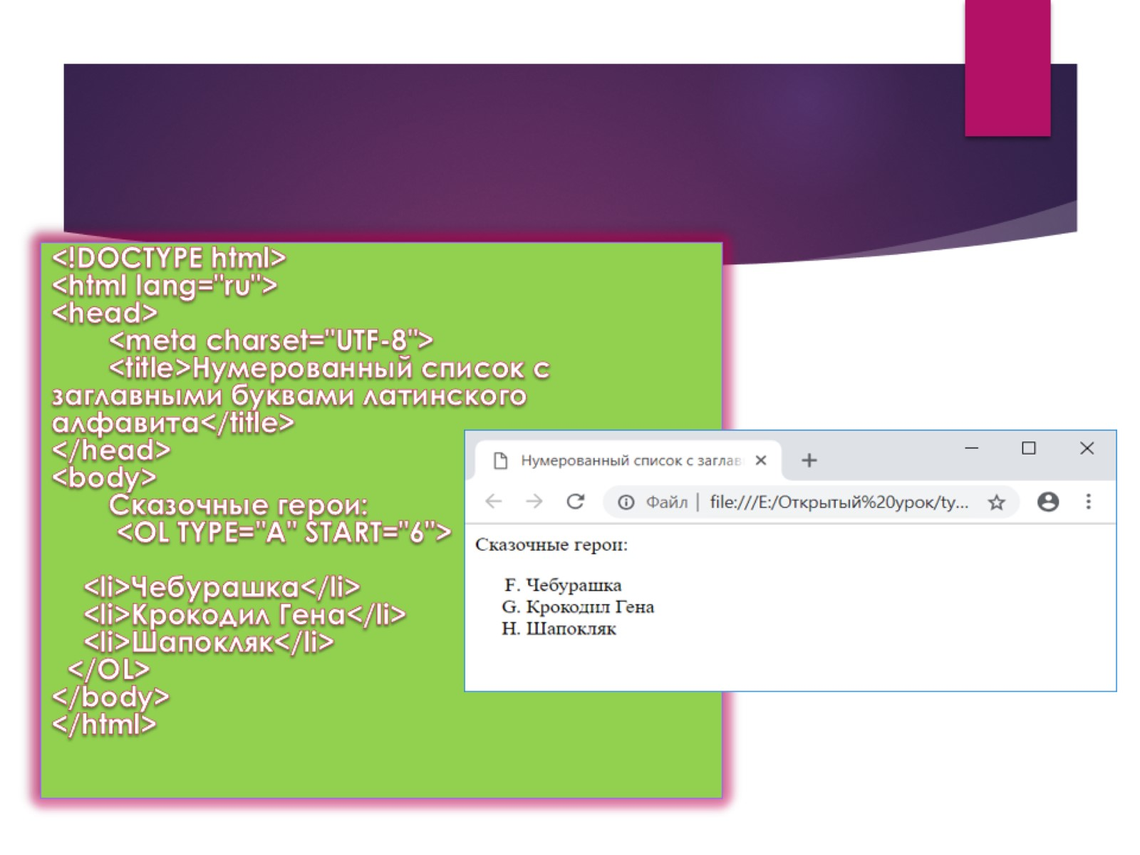

Slide 32
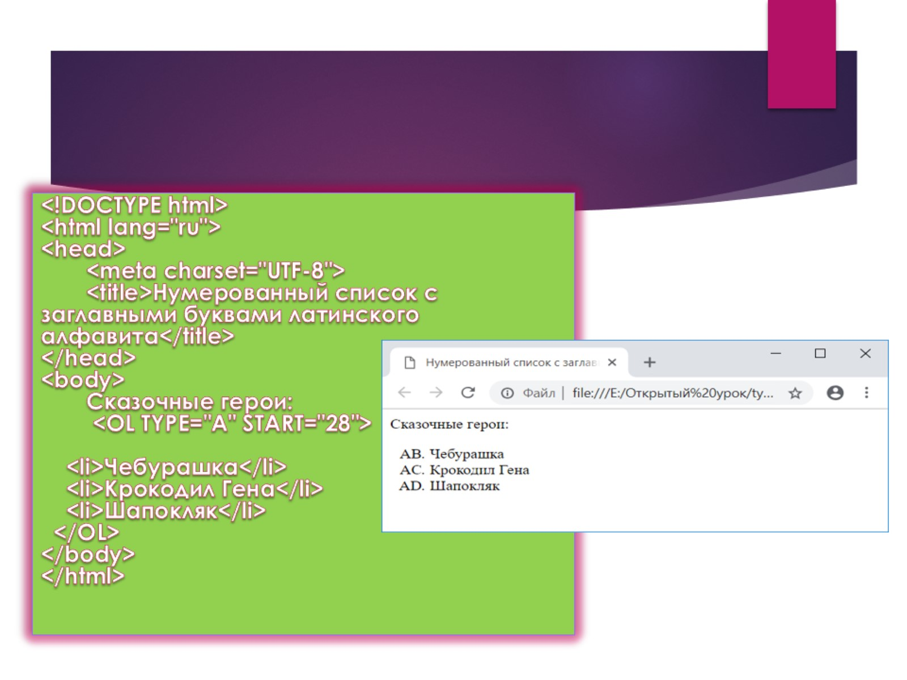

Slide 33
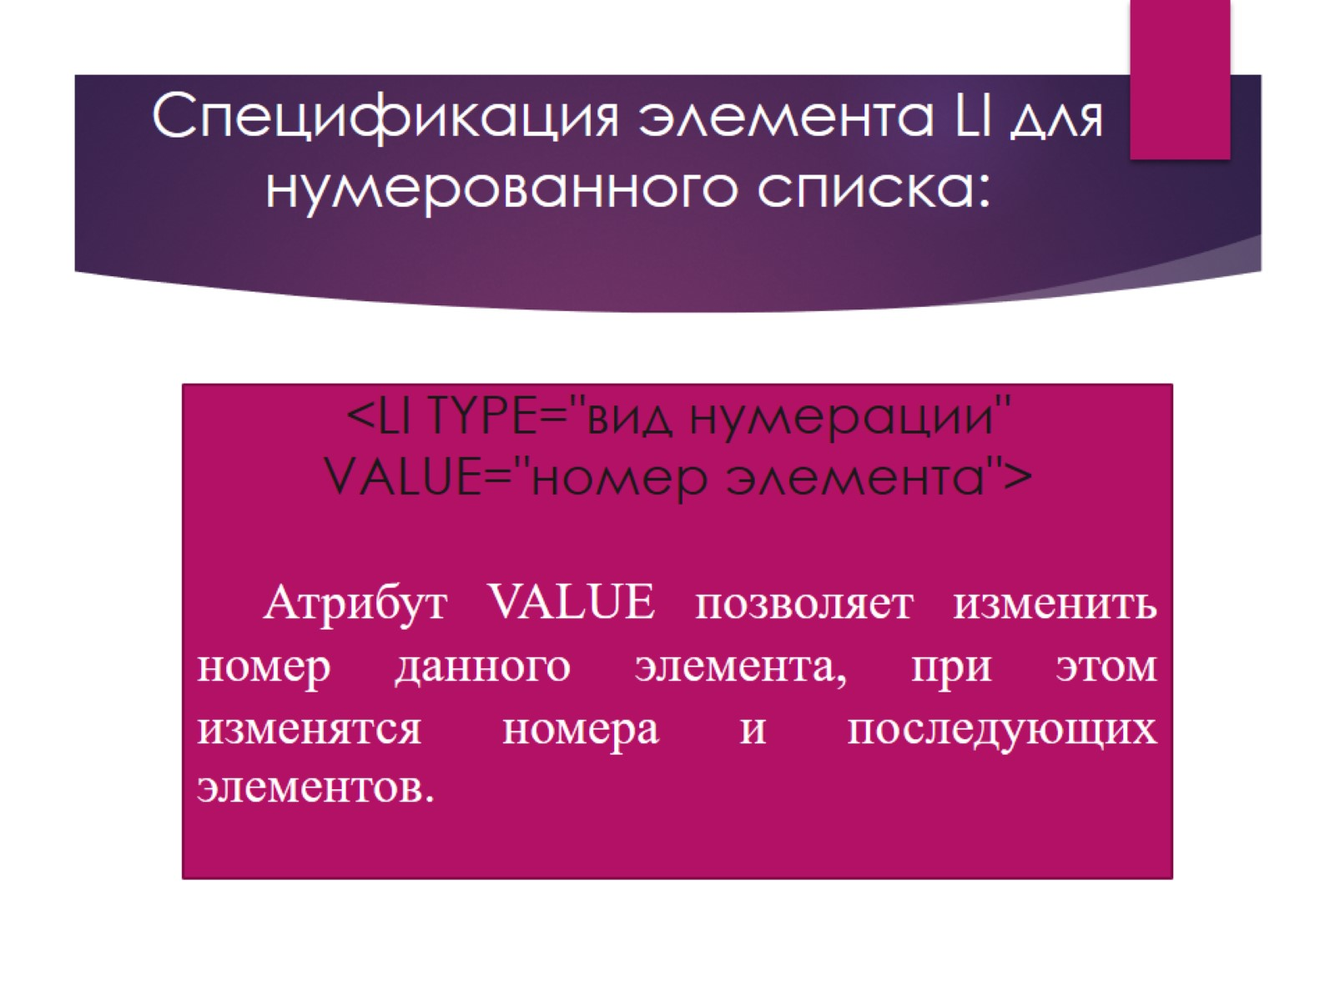
Спецификация элемента LI для нумерованного списка:

Slide 34
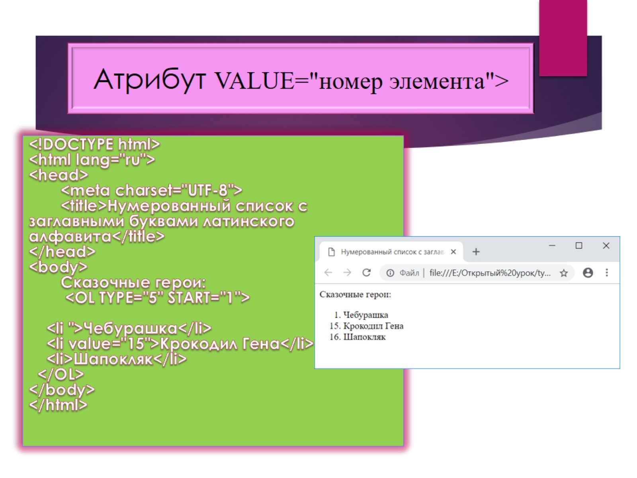
Атрибут VALUE="номер элемента">

Slide 35
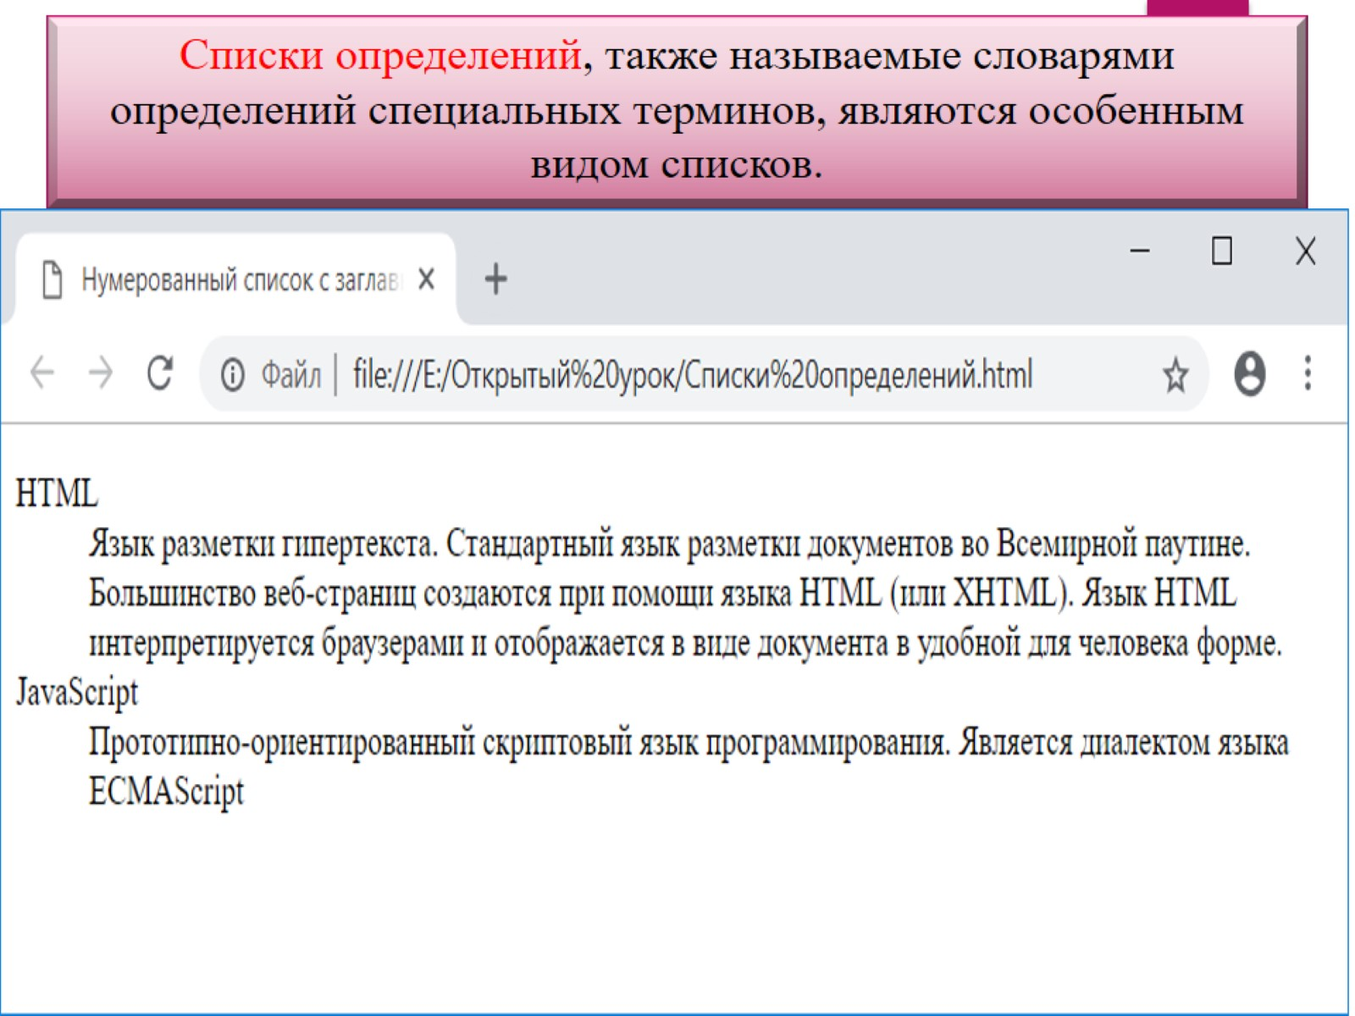
Списки определений, также называемые словарями определений специальных терминов, являются особенным видом списков.

Slide 36
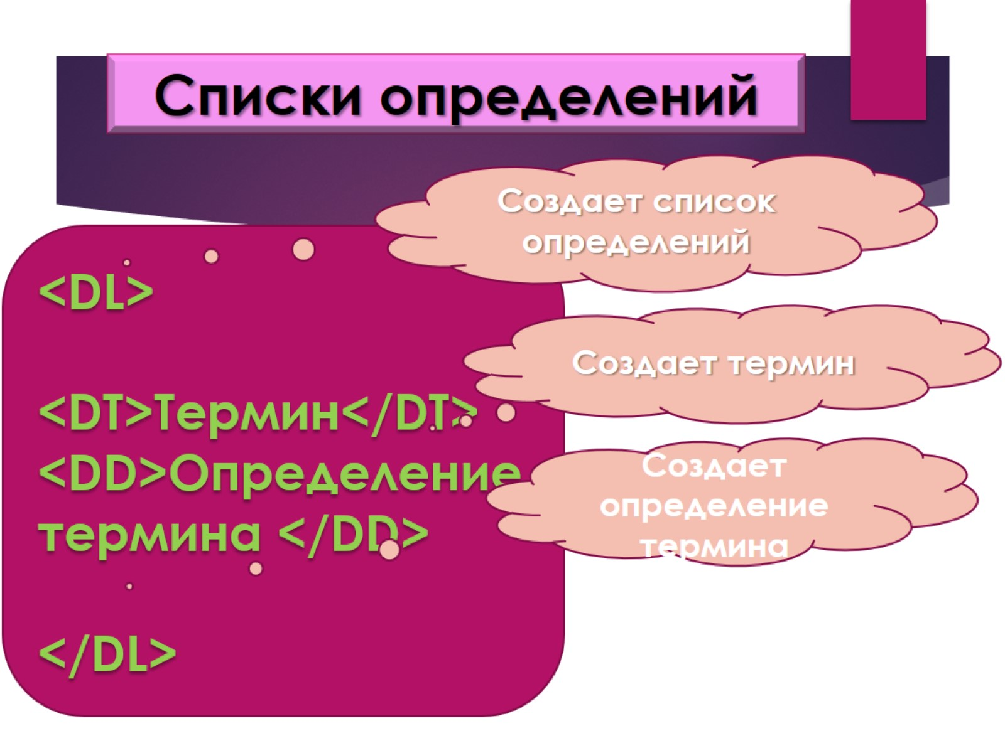
Списки определений

Slide 37
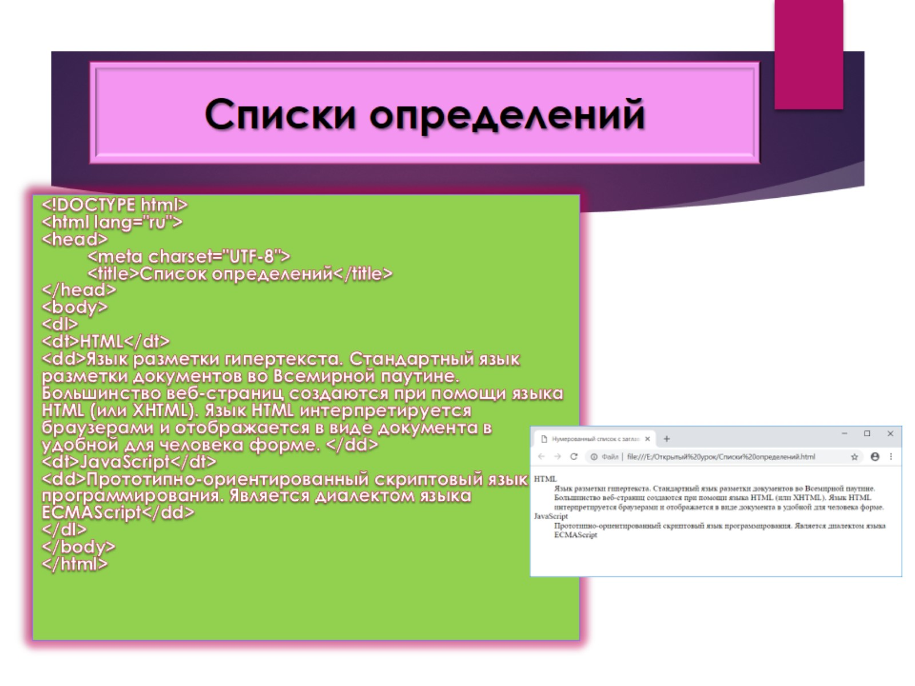
Списки определений

Slide 38
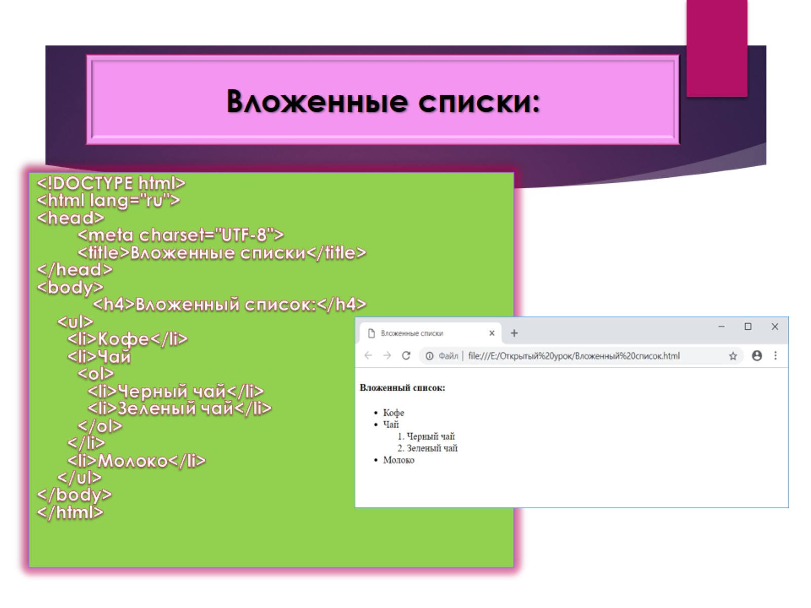
Вложенные списки:

Slide 41
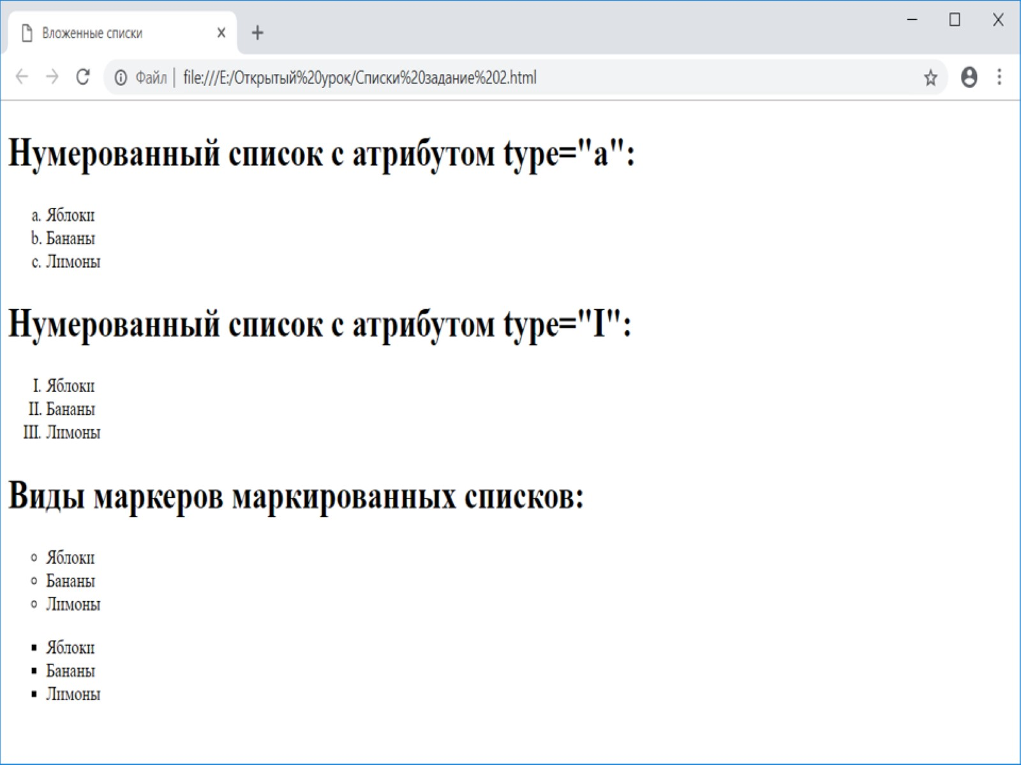

Slide 42
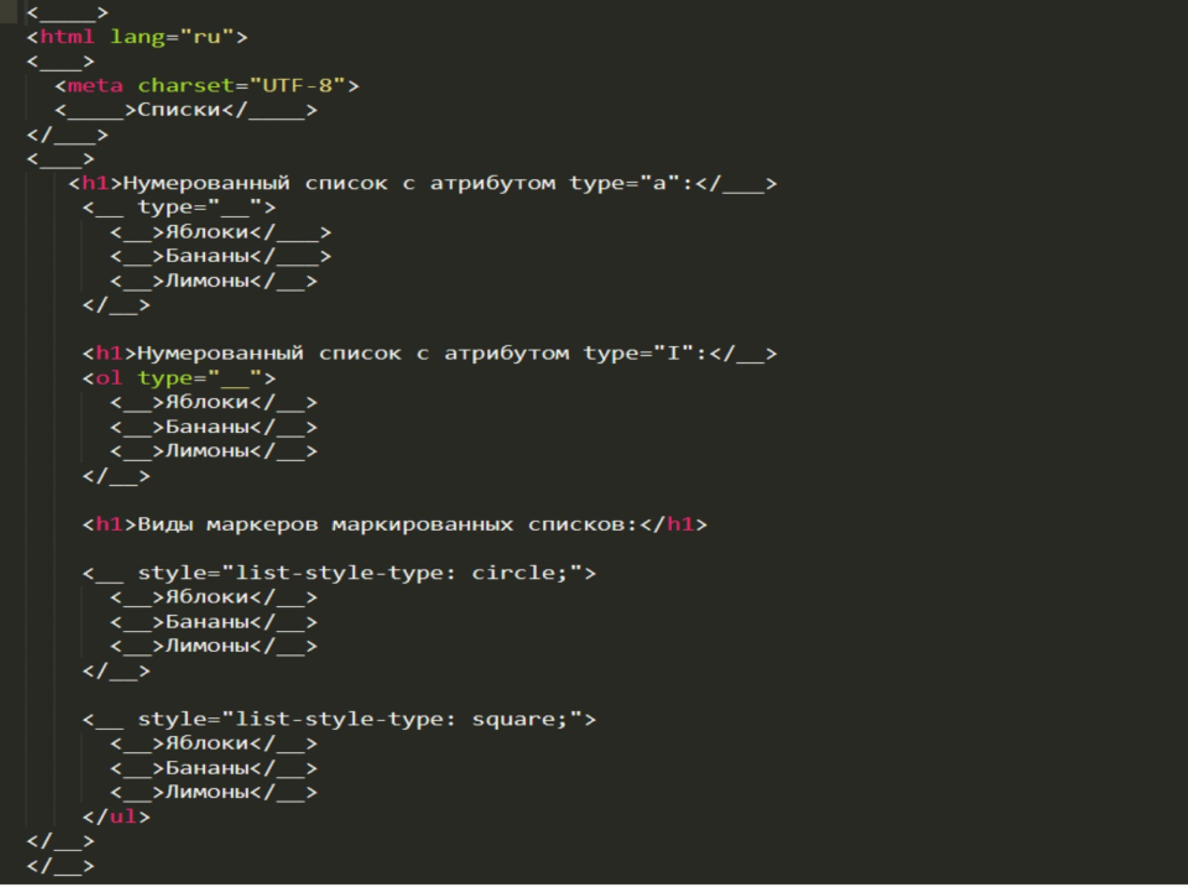

Slide 43

Таблицы

Slide 44
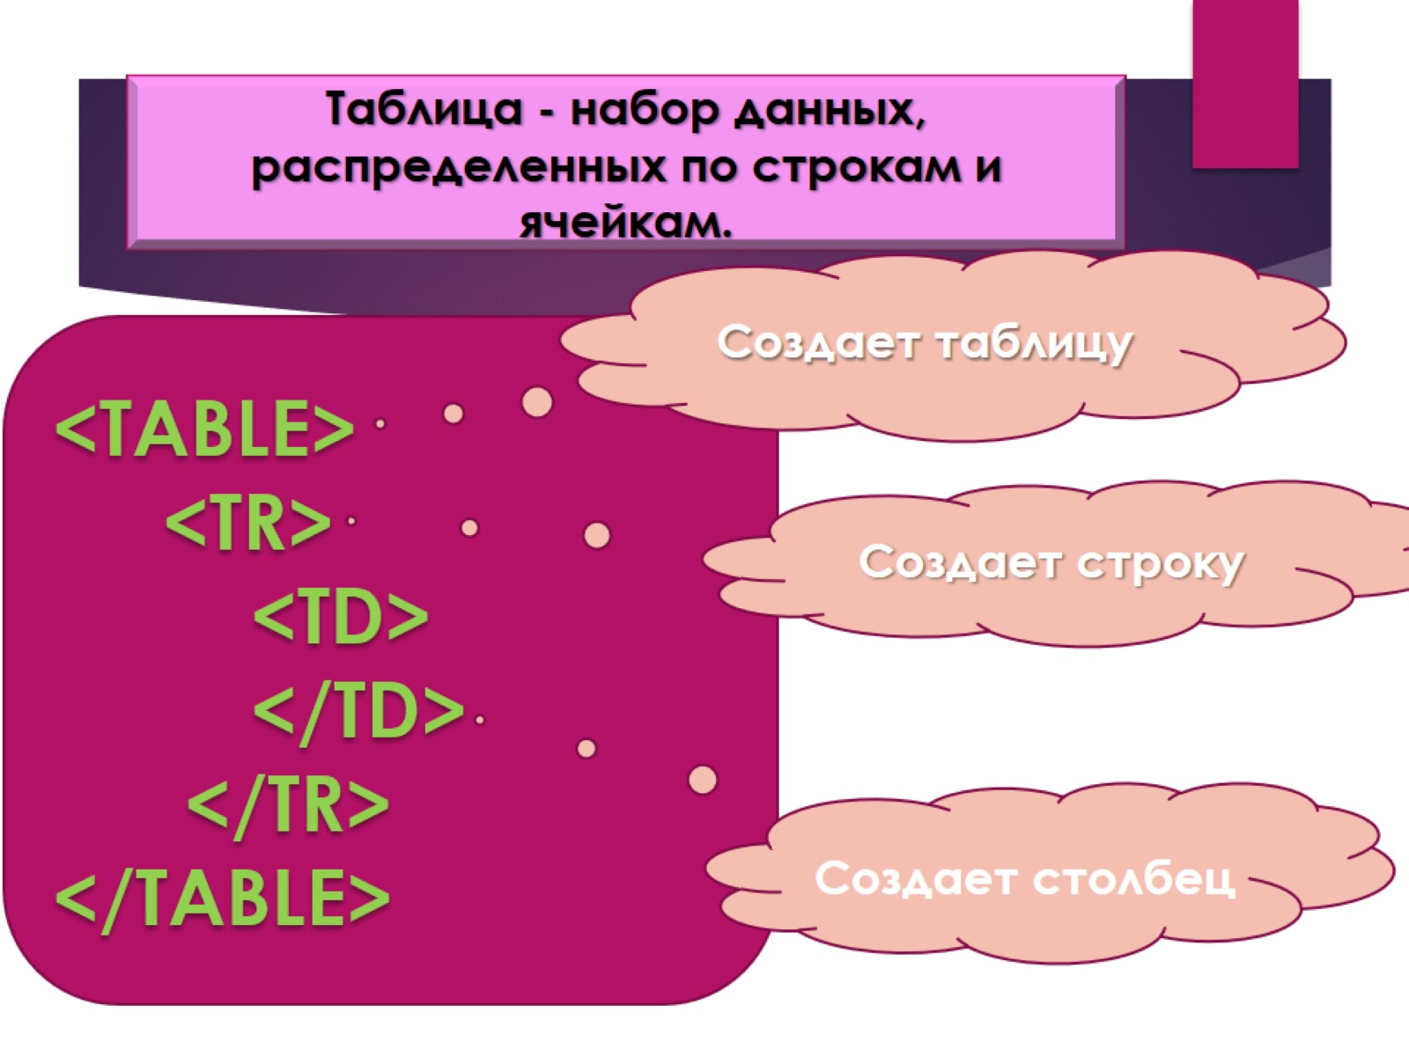
Таблица - набор данных, распределенных по строкам и ячейкам.

Slide 45
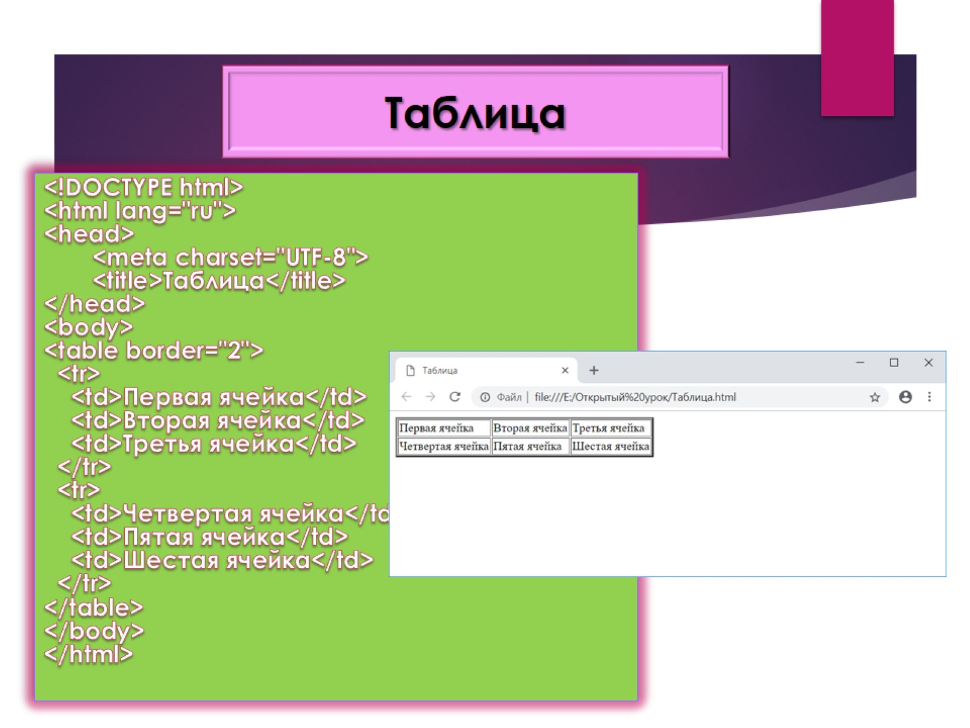
Таблица

Slide 46
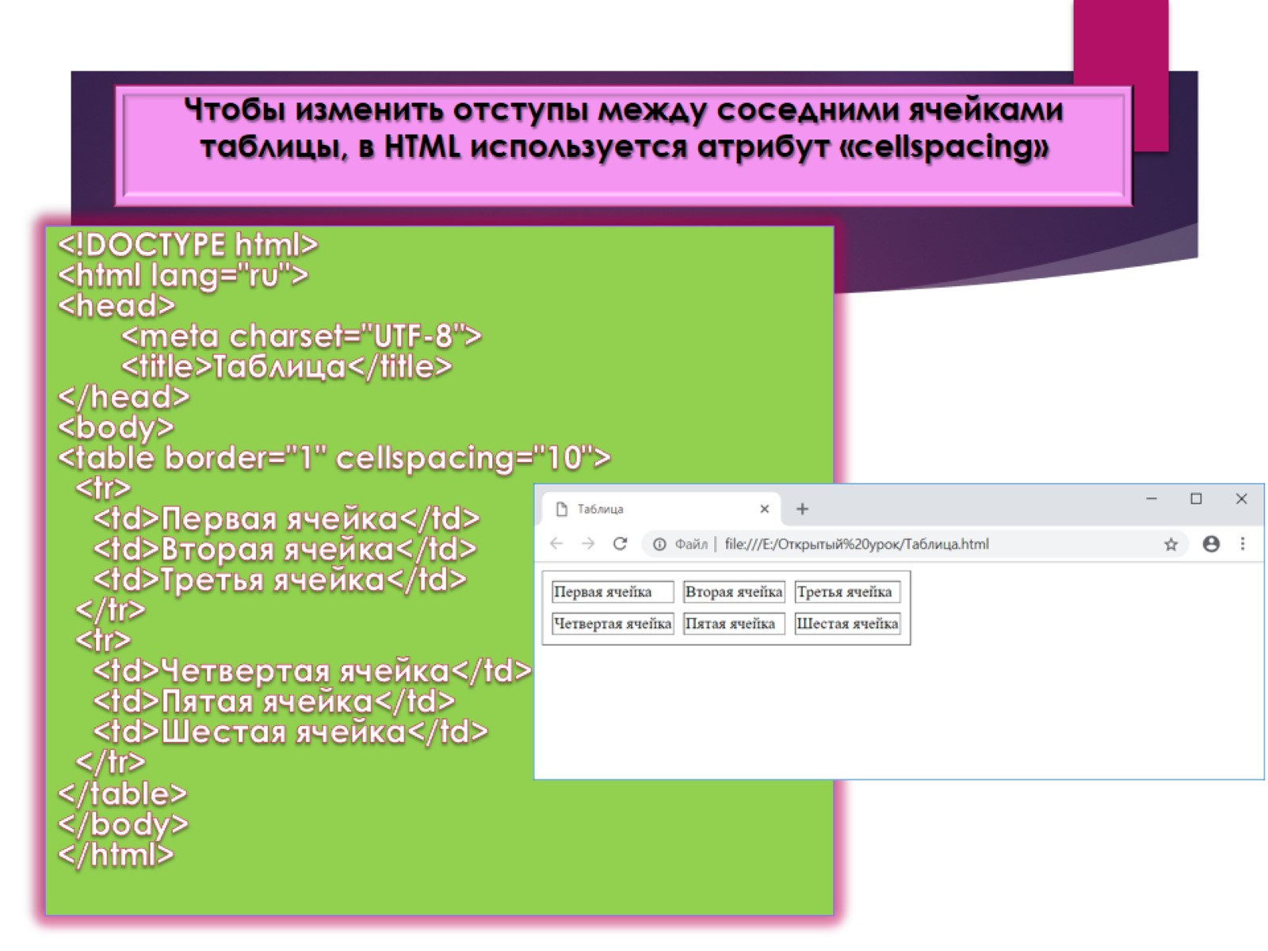
Чтобы изменить отступы между соседними ячейками таблицы, в HTML используется атрибут «cellspacing»

Slide 47
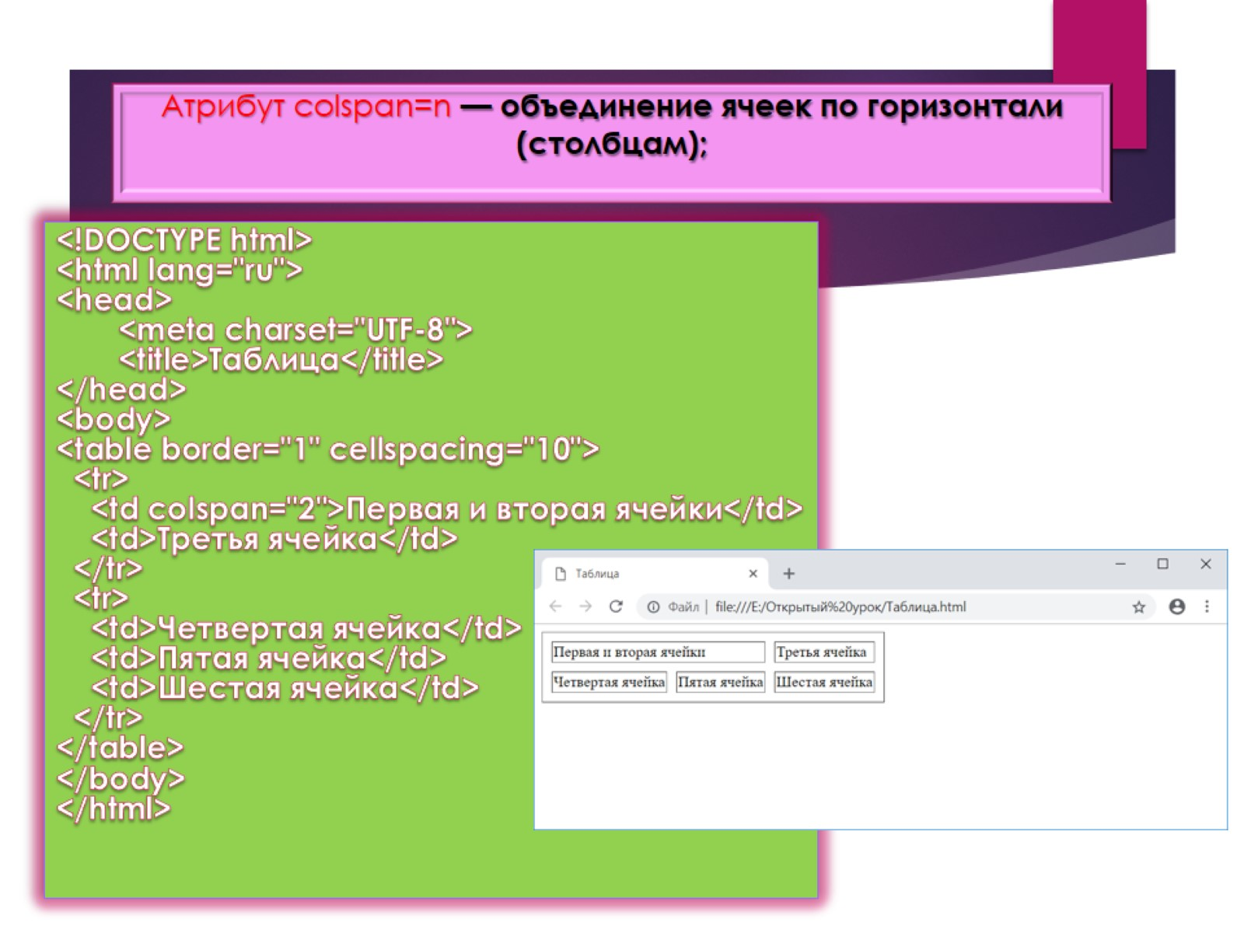
Атрибут colspan=n — объединение ячеек по горизонтали (столбцам);

Slide 48
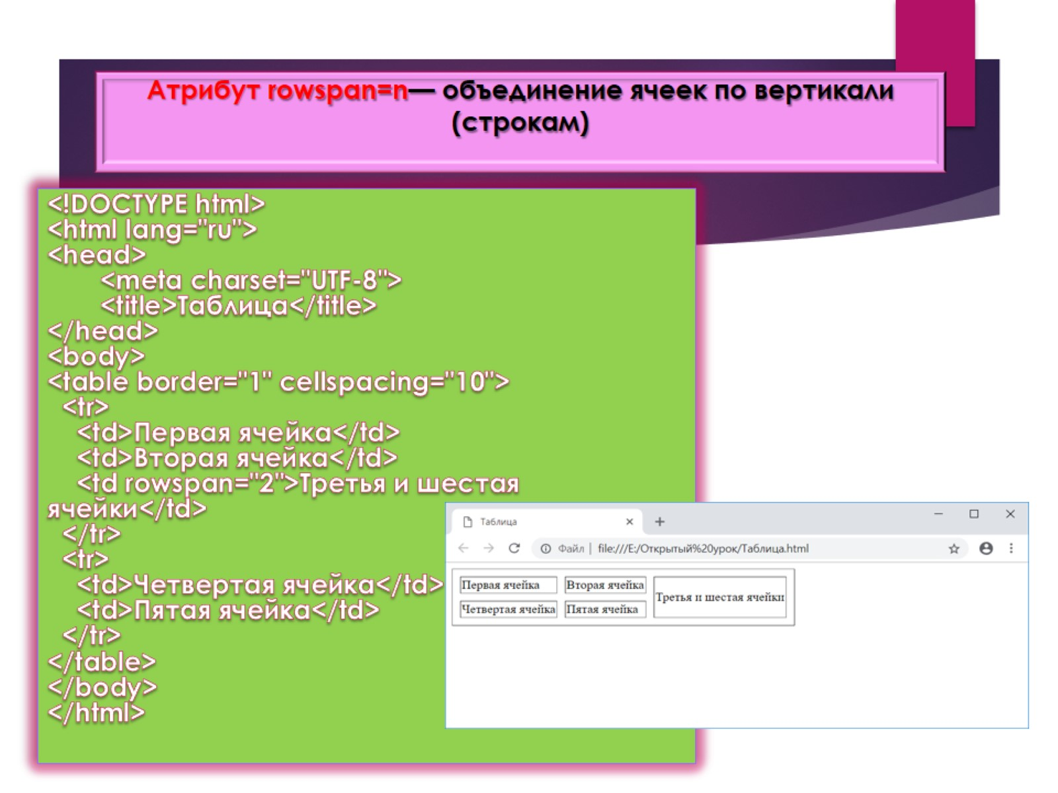
Атрибут rowspan=n— объединение ячеек по вертикали (строкам)

Slide 49
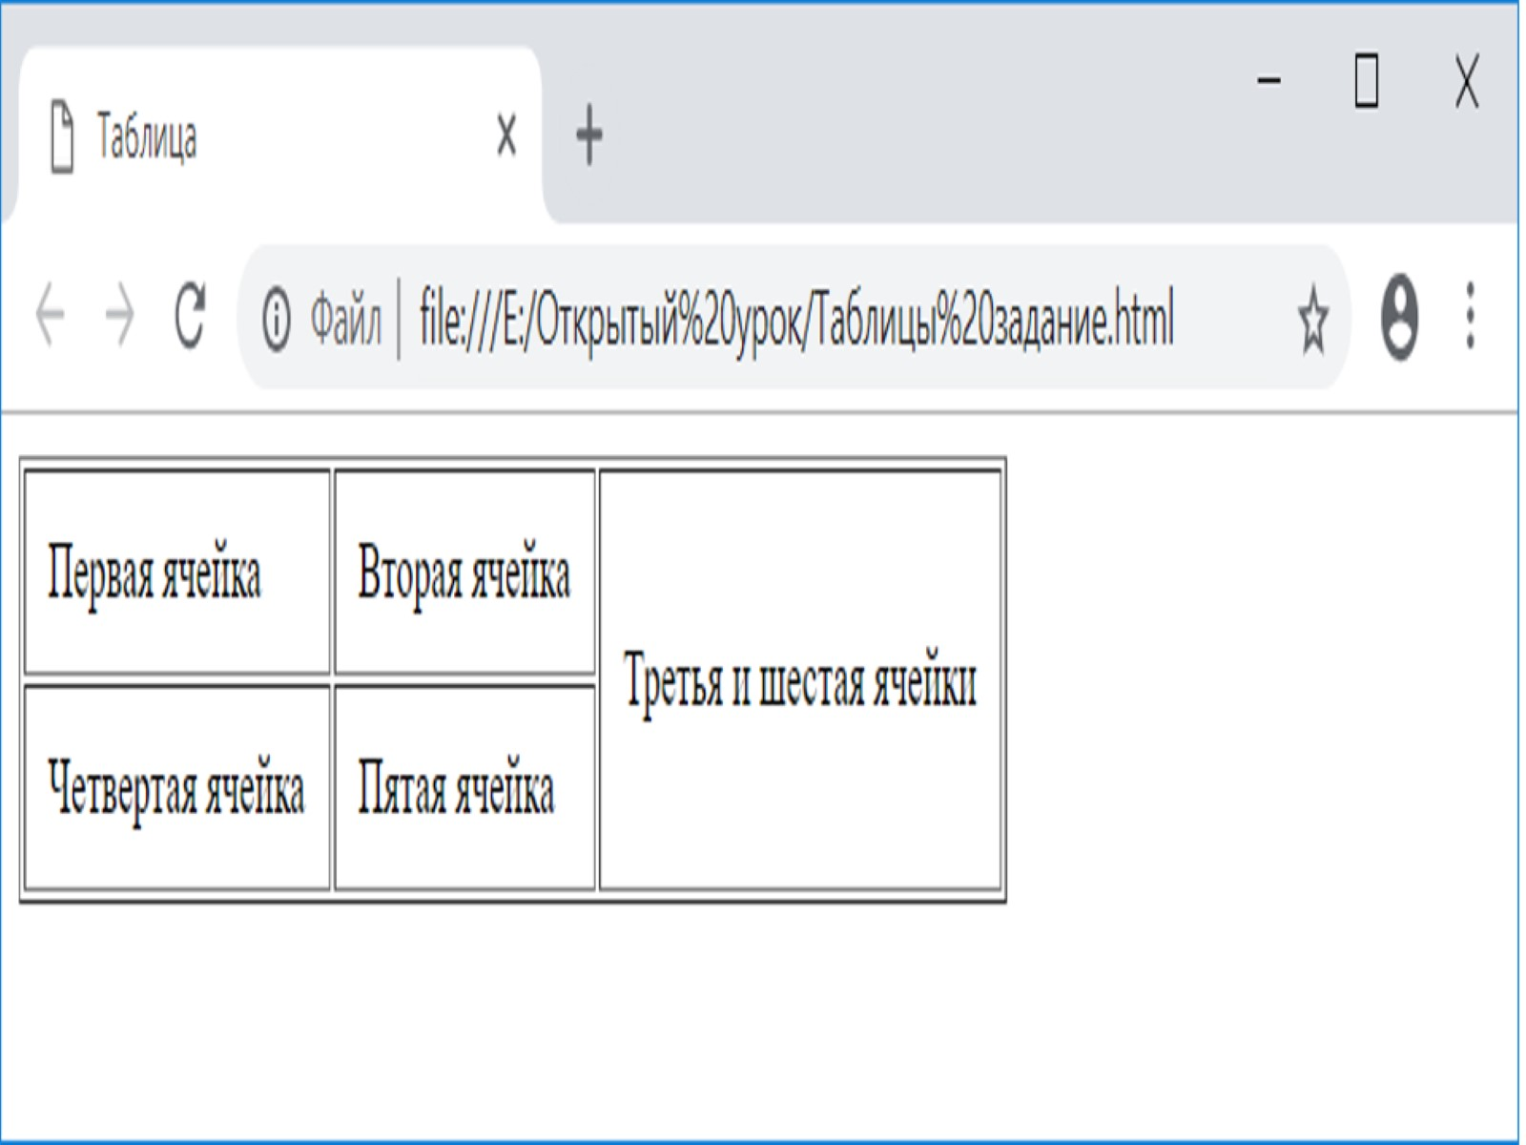

Slide 50
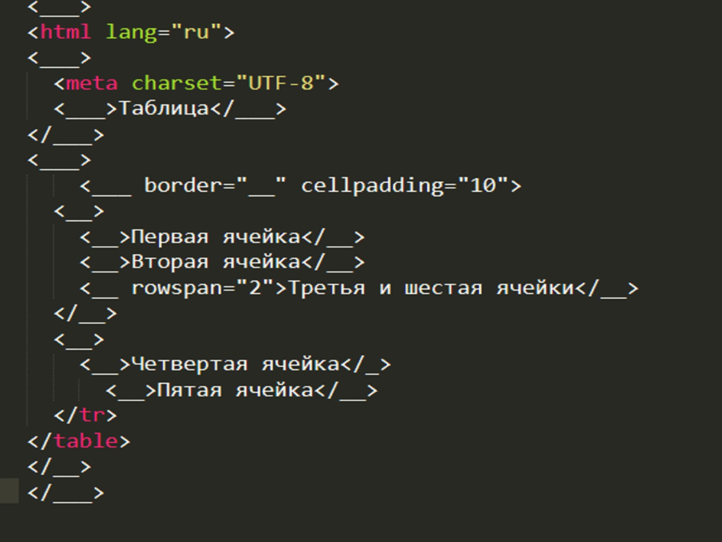

Slide 51

Блоки

Slide 52
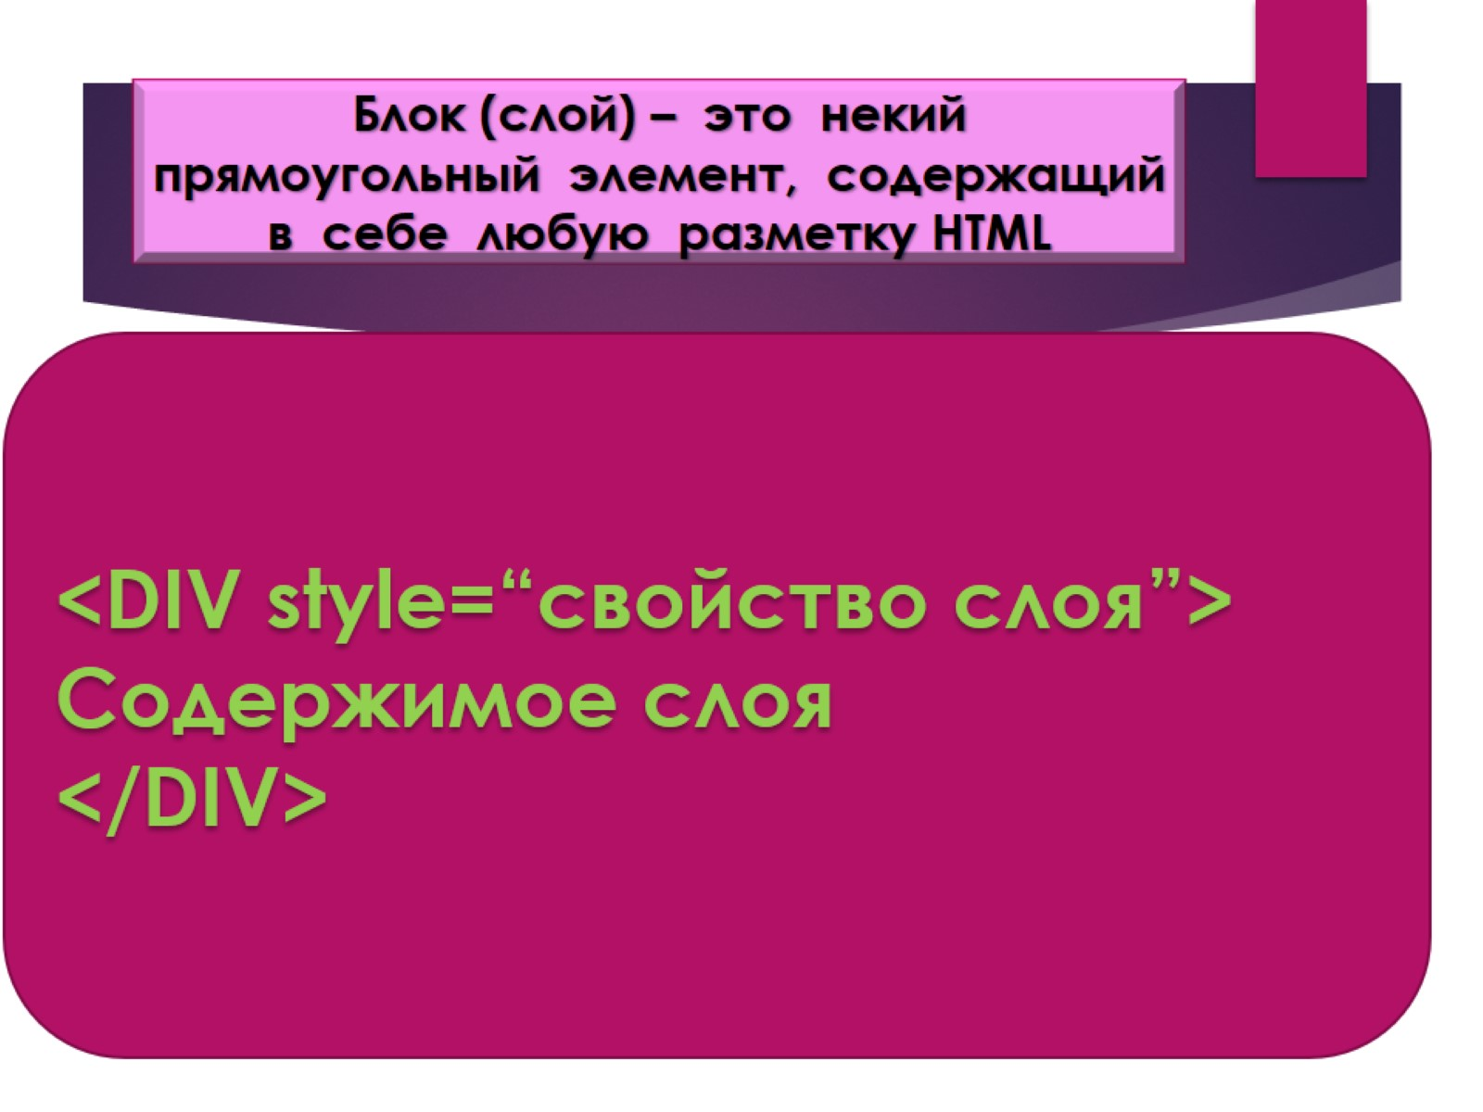
Блок (слой) – это некий прямоугольный элемент, содержащий в себе любую разметку HTML

Slide 53
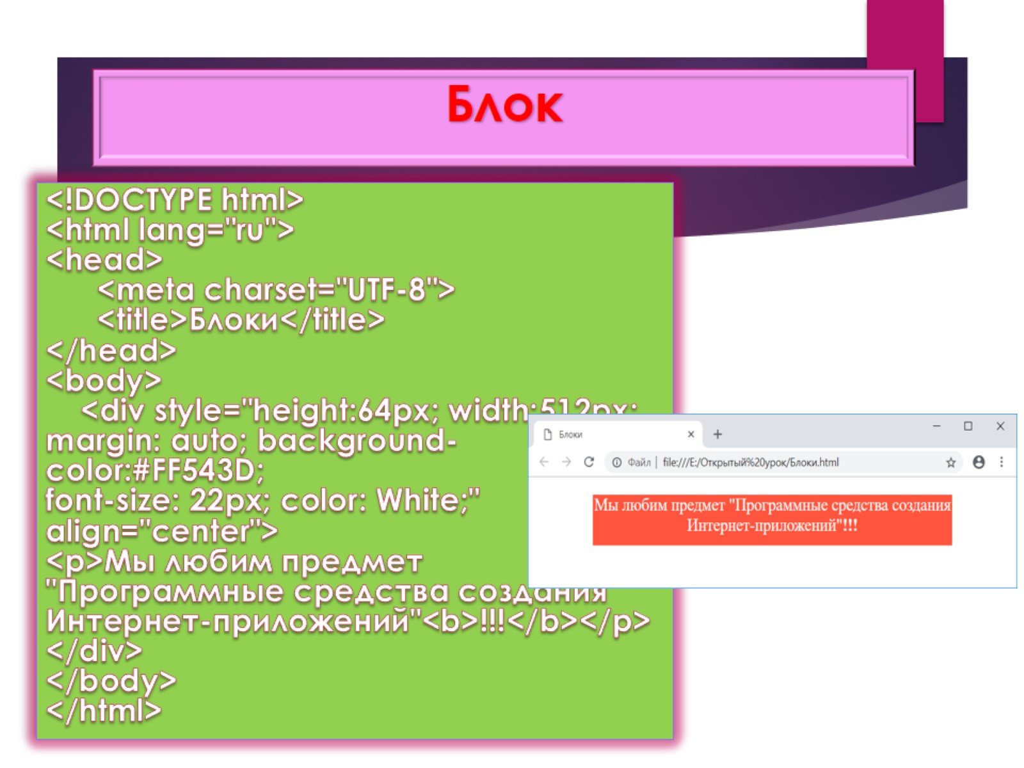
Блок

Slide 54

Изображения-карты

Slide 55
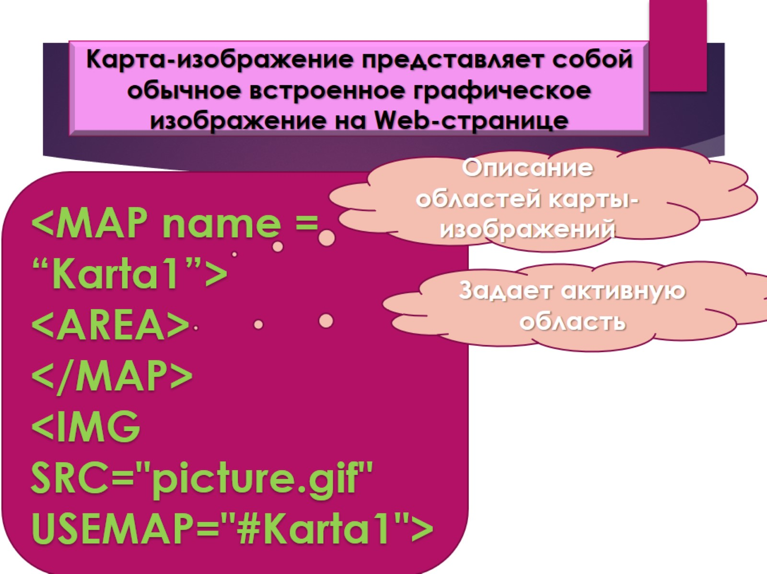
Карта-изображение представляет собой обычное встроенное графическое изображение на Web-странице

Slide 56
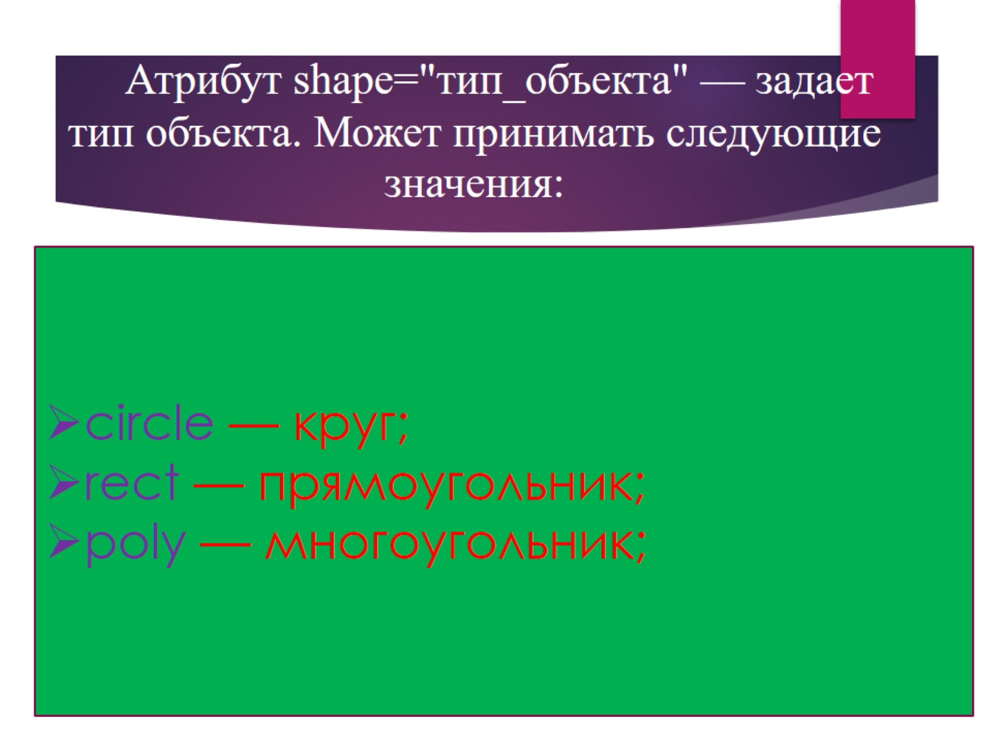
Атрибут shape="тип_объекта" — задает тип объекта. Может принимать следующие значения:

Slide 57
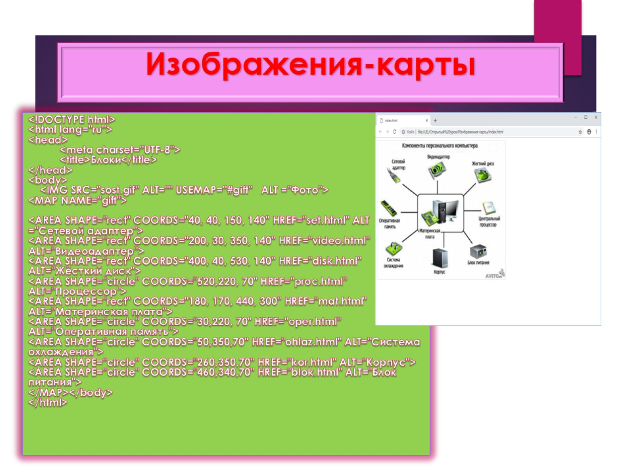
Изображения-карты

Slide 58
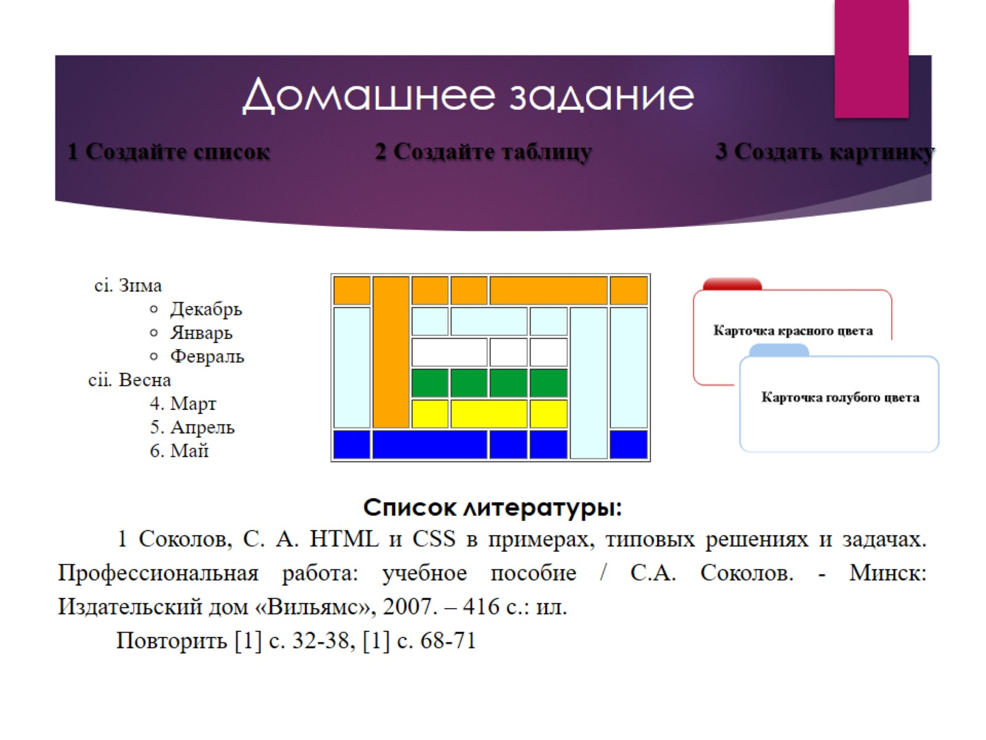
Домашнее задание

Slide 59

Спасибо за внимание

